Slide 1
JAVA语言程序设计
陈旭阳
北航继续教育学院

Slide 2
数组
数组中的元素都是同一种类型。
数组的长度在创建的时候确定，并且在创建后固定不变。
如果要建立存储不同类型数据的集合，或者要求集合的长度可以动态变化，可以使用Collection(集合）类。

Slide 3
列表（ArrayList）
会自动扩增容量的Array
Java.util.ArrayList类实现了List接口，用于表述长度可变的数组列表；
ArrayList类的初始长度是0
和Array相比,ArrayList有以下优点:
1:可以自动更改数组的长度
2:可以灵活地插入和删掉元素
3:ArrayList类中的一些方法很方便快捷
缺点是:和其他数组比起来,速度上差了些....

Slide 4
向量
Vector类以类似数组的方式顺序地存储数据，但是具有比数组更强大的功能；它是允许不同类型元素共存的变长数组
Vector类允许不同类型元素共存；
Vector对象中元素的个数是可变的，它就像一个动态数组。
向量类，适合于下列情况使用：
序列中的元素都是对象
需要处理的对象数目不定
需要将不同的类的对象组合成一个数据序列
需要频繁的对序列中的元素进行插入和删除
需要经常定位序列中的对象或进行查找工作
在不同的类之间传递大量的数据
Notes:
Vector类继承自Object类，在java.util包中
向量和数组存在许多相似之处，他们均可以保存列表对象。数组只能保存固定大小的列表，它必须一次申请所有的存储单元。如果事先无法确定列表究竟要存放多少对象，java的数据就无能为力了，向量数据类型却提供了一种与动态数组相近的概念。
下列场合适合于使用数组：
（1）所需处理的对象数目固定，或大致可以确定，尽管有些对象经常发生变化。
(2)所需处理的是简单数据类型。

Slide 5
Vector类——常用方法(1)
public void addElement(Object obj);
Public void setElementAt(Object obj,int index);
Public void insertElementAt(Object obj,int index)；
Public Object elementAt(int index);
Public Enumeration elements();
Public void removeAllElements();
Public bolean removeElement(Object obj);
Public void removeElementAt(int index);

Slide 6
Vector类与数组的比较
 | 向量(Vector) | 数组
内存申请 | 可动态申请 | 一次性申请
有序结构 | 是 | 是
元素个数 | 可变 | 不可变
元素类型 | 只能是对象、不能是简单数据类型 | 可以是对象、也可以是简单数据类型
元素类型限制 | 无 | 类型必须相同

Slide 7
Java类库简介
Java类库概念：Java的应用程序接口（API）以包的形式来组织，每个包提供了大量的相关类、接口和异常处理类，这些包的集合就是Java的类库。
包名以Java开始的包是Java核心包（Java Core Package）;
包名以Javax开始的包是Java扩展包(Java Extension Package)，例如javax.swing包；
常用java.lang， javax.swing，java.awt，java.io，java.net，java.util

Slide 8
java.lang包
这个包称为java语言包，是由编译器自动引入的。
Object类
数学类（Math）
数据类型类
线程类
字符串类（String类和StringBuffer类）
系统及运行类（System类和Runtime类）

Slide 9
Object类
Object类是Java中所有类的基类或根类，所有class的对象(包括数组对象)都继承了Object的方法；
Object类有1个构造方法和11个成员方法，其中最常用的是 ：
public boolean equals(Object obj)；//用来比较两个对象是不是相等
public String toString()；//常常被重写以输出一个有意义的字符串

Slide 10
Object类——构造方法及常用方法
Object() | 构造方法
clone() | 克隆一个对象
equals(Object obj) | 判断本对象与obj是否相等
finalize() | 被垃圾收集器调用
getClass() | 返回对象的class
hashCode() | 返回对象的hash code值
notify() | 叫醒一个正在等待的线程
notifyAll() | 叫醒所有正在等待的线程
toString() | 返回代表这个对象的字符串
wait() | 让本线程进入等待
wait(long timeout) | 让本线程进入等待
wait(long timeout, int nanos) | 让本线程进入等待

Slide 11
Math类
Math类中封装了数学计算中常用的一些数学常量和数学方法，是用于标准数学计算的类；
Java中，将Math类定义为final类，不能再派生子类；
Math类中定义的常量和方法都用static修饰符来修饰，因此不必创建Math类的实例，可以通过类名直接使用。
例如Math.XXX() 或Math.PI、Math.E;

Slide 12
Math类常用的静态方法和静态常量
Math类包含15个静态方法和两个静态常量(常用见下表)
绝对值 | abs(a) 这里a可以是int,long,float和double
三角函数 | sin(a)、cos(a)、tan(a)等
乘方 | pow(a,b) a的b次方
自然对数 | log(a) 以e为底的对数
开方 | sqrt(a) 求a的平方根
取最大、最小值 | max(x,y); min(x,y);
随机数 | random() [0.0, 1.0) 不小于0.0小于1.0的数
静态常量 | Math.E 和Math.PI

Slide 13
GUI

Slide 14
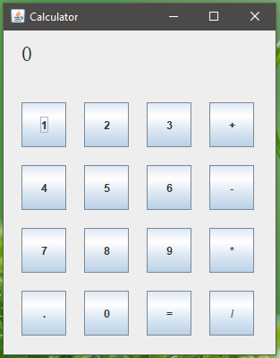
Homework 5
简易计算器

Slide 15
GUI(图形用户界面)
GUI
Graphical User Interface(图形用户接口)。
用图形的方式，来显示计算机操作的界面，这样更方便更直观。
CLI
Command line User Interface (命令行用户接口）
就是常见的Dos命令行操作。
需要记忆一些常用的命令，操作不直观。
举例：
比如：创建文件夹，或者删除文件夹等

Slide 16
awt包
java.awt：Abstract Window ToolKit (抽象窗口工具包)，需要调用本地系统方法实现功能。属重量级控件。是sun公司开发推出的，这个包是java的抽象窗口工具包；该包的功能不强大，推出的组件很少，而且不适合商用，它们做界面非常难看。它们对图片，2D，3D，二维表不支持。

Slide 17
swing包
javax.swing：在AWT的基础上，建立的一套图形界面系统，其中提供了更多的组件，而且完全由Java实现。增强了移植性，属轻量级控件。javax.swing是在awt推出不久，IBM与另一个公司借用awt思想共同推出了另一套组件-JFC，它比awt强大，支持图片，二维表，2D，3D，树结构等，组件很多适用商用。Sun公司将JFC的核心包和组件拿过来在jdk1.3时取名为swing纳入了java的jdk，这就是swing。
awt不适合商用，swing是商用组件

Slide 18
awt和swing的API
java.awt包下的类库
BorderLayout/CardLayout/FlowLayout布局管理器，CheckBox复选框，CheckBoxGroup复选框的分组组件，TextField文本框，Frame窗口，Color颜色，Font字体，Graphics图形，Button按钮，Label标签
javax.swing包下的类库
swing是对awt的功能的增强版，awt中有Button，swing也有Button的增强版
awt中95%的都在swing有，只是swing中将其名字改变了，名称前面多加了J(J+类名)
常见的swing组件
JButton按钮，JLabel标签，JFrame窗口，JTextField文本框，JMenuBar菜单栏，JMenuItem菜单项，JMenu菜单，JSlider滑动条，JTextArea文本域等

Slide 19
awt和swing的API
组件包 | 缺点 | 优点
awt | 几乎被淘汰不用了，不能100%跨平台，部分功能依赖OS，第三方厂商不支持，功能有限 | 速度稍快 直接支持Applet
swing | 1.4jdk的swing速度慢，5.0以后swing速度加快了，不直接支持Applet，需要安装插件才能使用，耗内存 | 100%跨平台，第三方厂商都支持，开发功能更强大，轻量级组件，资源消耗不大，风格更统一
swing是从awt发展过来的，他们发展结构图：
java.awt Component
javax.swing JComponent
Component是所有swing组件的父类

Slide 20
GUI继承体系图
体系图
Component
Button
Container
Label
Window
Panel
Checkbox
Frame
Dialog
TextComponent
FileDialog
TextArea
TextField
Notes:
Container：为容器，是一个特殊的组件，该组件中可以通过add方法添加其他组件进来。

Slide 21
GUI第一个案例
Container常用子类：Window Panel（面板，不能单独存在。）
Window常用子类：Frame Dialog
简单的窗体创建过程：
Frame f = new Frame(“my window”);
f.setLayout(new FlowLayout());
f.setSize(300,400);//设置窗体大小
f.setLocation(300,200);//设置窗体出现在屏幕的位置
f.setVisible(true);

Slide 22
构建GUI
用户界面三大要素
容器：它像集合，集合是对象的容器，容器是用户界面组件的容器，也是一种组件；如窗口是容器也是组件， add，set
组件：如计算器有按钮，文本框，窗口所有这些我们都叫组件；窗口组件可以存放其它组件，它也是容器，所以容器也是一种组件
布局管理器：用来负责控制组件在容器的大小和位置的。
GUI三大要素中，除了布局管理器都是组件，容器也是组件的特例，可以存放其他组件

Slide 23
构建GUI
构建图形界面应用的步骤
选择容器和组件;容器是装组件的，一个界面就是一个容器，窗口就是容器
选择和设置布局管理器；根据组件在容器中的位置来选择配置
添加组件；将组件添加到容器中

Slide 24
swing的常用基本组件
Jframe JButton的API
JFrame的继承关系很复杂，它有很多父类，方法相当多，属性也有很多，其中常量是大写
JFrame的无参构造，带title参数的构造；title是指窗口的标题栏，JFrame的其他构造很少用
JFrame的构造方法构造出来的对象默认是不可见的，需要使用JFrame的setVisible()方法来设置可见
JFrame的add(组件)方法是向容器JFrame中添加组件的，setLayout()是用来设置布局的，setCursor()设置游标的，setMenuBar()设置菜单栏的，setTitle()设置标题栏，setVisible()设置可见性，setState()设置状态栏等
写程序FirstFrame.java
运行后发现不可见，窗口大小看不见
修改程序使得窗口有大小，可见，运行后发现窗口的关闭功能无法实现
修改程序实现窗口的关闭按钮功能

Slide 25
swing的常用基本组件
JPanel面板
JPanel是透明的面板，也是一个容器，但它不能像JFrame一样作为顶层容器，它里面也可以放其他组件，它自己也可放在容器中，实现小容器放到大容器中。
修改程序FirstFrame.java增加JPanel的使用
相关组件的API
JPanel是一个组件，无参构造可构建一个面板，有参构造(布局管理器)也可构建一个带布局的面板，这2个构造常用
JPanel的setSize(长，宽)设置面板大小；setBackground(背景色)设置它的背景色；除此之外，JPanel有很多的父类，继承了很多父类方法，大部分与JFrame相同
使用JPanel的setBackground时用到颜色类Color;Color类中有很多静态属性表示不同颜色，可以直接用类名使用；Color还有带r,g,b三个颜色值的有参构造Color(r,g,b)，可构造出一种颜色；除此之外，Color还有其他加亮，加暗，透明设置等方法
程序注意问题
设置容器的大小和可见性必须同时放在给容器添加组件之后，否则若在设置了可见性，大小之后添加组件，这些组件也是看不见的。
修改程序FirstFrame.java演示可见性和大小放在添加组件之前

Slide 26
布局管理器
布局管理器
布局管理器是对容器作用的，只有容器才有布局，布局管理器是用来负责控制布局，控制容器中组件的大小和位置的
容器的setLayout(布局管理器对象)方法是设置容器的布局的
java中的容器
Frame→JFrame 窗口：通常意义上的窗口，只有它们能做顶层容器
一个图形程序JFrame必须有，JDialog,JPanel可选
容器的分类
Dialog→JDialog 对话框：有了窗口才会有对话框，它依赖于窗口
Panel→JPanel 面板：不能独立存在，也要依赖于窗口或对话框
不同容器都有容器的特性，有相同/类似的方法，只需要知道了JFrame常用方法就知道其他容器的方法了。JFrame常用方法：add有很多重载方法(添加组件)，setVisible,setSize(设置可见，大小)，remove()(删除组件)，setLocation(设置窗口位置)。FirstFrame程序运行后默认窗口出现的位置是左上角，可以使用setLocation()方法来改变默认出现的位置
容器的方法

Slide 27
布局管理器
布局管理器的种类
窗体，面板上可以添加组件，那么这些组件添加到窗体，面板上后，要怎么摆放组件呢？这就是布局管理器。
在java中，LayoutManager为布局管理器—专门管理容器中的组件的布局
常见的布局管理器
常见的布局管理器都来自于java.awt包
包括BorderLayout边框布局，FlowLayout流式布局，CardLayout卡片布局，GridLayout网格布局，GridBagLayout增强网格布局

Slide 28
流式布局FlowLayout
流式布局的特点
保持组件的原始大小
像word打字一样，流式布局中，组件从左向右一直放，当放到窗体最右边上则自动换行再放
当容器大小改变后，则组件相对位置也会随着变化
水平方向有左，右，居中对齐；垂直方向有居中，上，下对齐；默认都是居中对齐
FlowLayout的API使用
3个构造：无参构造()，默认居中对齐；有参构造(int align)可指定对齐；有参构造(align,hgap,vgap)可指定对齐，水平间距，垂直间距；一般都使用无参构造就可以了
其他方法：设置对齐方式setAlign()，设置间距setHgap()，setVgap()
修改布局时用newFlowLayout(FlowLayout.LEFT,20,30)

Slide 29
边框布局BorderLayout
BorderLayout的特点
BorderLayout布局很有意思，它将容器分为东，西，南，北，中5个窗格，每个窗格用常量表示，东-EAST、西-WEST、南-SOUTH、北-NORTH、中-CENTER
NORTH
W
E
S
T
E
A
S
T
CENTER
SOUTH

Slide 30
边框布局BorderLayout
BorderLayout布局是JFrame,JDialog默认的布局管理器，它不保持组件的原始大小，组件会自动填满区域窗格，添加组件时若不指明哪个区域窗格则默认放到CENTER区域中
南北占整行，只支持 垂直扩展；东西不占整列，只支持水平扩展，中间可双向扩展
每个窗格默认只能放一个组件

Slide 31
边框布局BorderLayout
BorderLayout中有很多静态常量属性，其中CENTER-指示中间区域，EAST-东边区域，WEST-西边区域，NORTH-北边区域，SOUTH-南边区域
BorderLayout有2个构造，无参构造是很常用的，构造一个没有组件间距的布局；有参构造，参数是水平间距和垂直间距
BorderLayout的其他方法，取得水平间距，垂直间距；设置水平间距，垂直间距；

Slide 32
网格布局GridLayout
GridLayout的特点
网格布局的功能很好，很强大；因为它是以网状方式排列，像表格一样。它将容器分为指定的网格数。几行×几列
在每个网格中默认只能放在一个组件，每个网格的大小一样；若要想在一个网格中放多个组件，则需要JPanel面板组件，再JPanel上可放多个组件
GridLayout布局分布如图：
Btn1
Btn2
Btn3
Btn4
Btn5

Slide 33
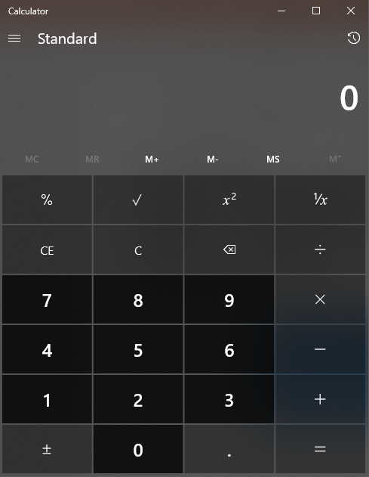
网格布局GridLayout
GridLayout有3个构造，无参构造，则布局占据一行一列，一般不使用无参构造；2个参数的构造指定生成的布局的行数和列数，这个有参构造非常有用；4个参数构造指定行数，列数，水平间距，垂直间距，不常用该构造
其他方法：
获得行数getRows(),
获得列数getColumns()，
获得组件的水平间距getHgap(),
获得组件的垂直间距getVgap()

Slide 34
卡片布局CardLayout
卡片布局就像一叠叠扑克牌，每一时间只能看见最上面的一张，支持上翻，下翻；也像bbs中的分页概念，有首页，上一页，下一页，末页的功能
卡片布局将容器布局分为一张张卡片，第一次运行只能看见最前面的卡片
CardLayout的构造：无参构造 是构造一个间隙为0的布局 很常用；有参构造，参数是组件的水平间距，垂直间距；也很常用
CardLayout的常用方法：
first(容器名)—翻到某容器的第一张卡片；
last(容器名)—翻到某容器的最后一张卡片；
next(容器名)—翻到某容器的当前卡片的下一张卡片；previous(容器名)—翻到某容器的当前卡片的上一张卡片；
show(容器名，组件标识)—翻到指定容器的指定组件标识的卡片(组件标识是指组件加入容器时的名字标识)；

Slide 35
复杂网格布局GridBagLayout
这是一种复杂的网格布局，它能具备很强的特性，这种布局允许某一个组件跨越多行，多列。这样的布局使用GridLayout无法实现，但使用GridBagLayout则可以实现；
它的结构如图：

Slide 36
复杂网格布局GridBagLayout
GridBagLayout是由GridBagConstraint来管理的
setConstraints(组件，GridBayConstraints)用来设置将指定组件加入布局时，给组件设定加入的约束条件
GridBagConstraints的fill指示组件在放入布局网格时，若网格大于组件，是否将组件扩大来填充网格；HORIZONTAL表示在水平方向填充，VERTICAL表示在垂直方向上填充，BOTH表示在2个方向上填充
GridBagConstraints.weightx/weighty：用来指定在行，列上的组件的权重，至少要指示一个组件，否则所有组件都会放到容器的中央。权重其实指示的是所占的单元格基数
GridBagConstraints.gridwidth/gridheight：指定组件的显示区域中行，列中的单元数，默认值为1
GridBagConstraints.girdx/gridy：指定包含组件显示区域的前导角的单元，在此显示区域中位于网格原点的单元，地址是gridx=0,gridy=0
GridBagConstraints.REMAINDER指定组件的显示区域为从gridx到该行中最后一个单元格或从gridy到该列中最后一个单元格

Slide 37
事件监听机制
事件源
事件
事件处理
事件监听器
Notes:
通过人受伤事件讲解。

Slide 38
事件监听机制流程
外部动作
2 有监听器所监听的动作作于事件源上
4 将事件对象传给事件处理方式
事件对象
事件源(组件)
3 产生事件对象
监听器
监听引发事件的动作
(事件处理方式)
1 将监听器注册到事件源

Slide 39
Java事件模型
Java事件模型由3部分组成
事件源EventSource
产生事件的对象，即事件的发起者
一个事件源可以产生多个事件
例如：点击按钮的事件源是按钮（注意：这里是指JVM控制的只有按钮，而非人）
事件对象EventObject
它是指事件本身，事件也是一个对象，它用于描述发生什么事情
在某些组件上进行地某种操作
例如：点击按钮的事件对象是什么？如何描述？描述就是要让JVM知道“点击哪个按钮”
事件监听EventListener
针对某个组件上的某些操作所采取引发的处理行为
JVM接收事件就要进行处理，JVM让事件监听来处理

Slide 40
事件监听机制
1:确定事件源（容器或组件）
2:通过事件源对象的addXXXListener()方法将侦听器注册到该事件源上。
3:该方法中接收XXXListener的子类对象，或者XXXListener的子类XXXAdapter的子类对象。
4:一般用匿名内部类来表示。
在覆盖方法的时候，方法的参数一般是XXXEvent类型的变量接收。
5:事件触发后会把事件打包成对象传递给该变量。（其中包括事件源对象。通过getSource()或者，getComponent()获取。）
Notes:
通过人受伤事件讲解。

Slide 41
动作监听器
Interface ActionListener{
public OpeActionListener(){
}
public void actionPerformed(ActionEvent event){

Slide 42
Java事件模型的规范和特点
事件模型三要素的设计规范
事件源
因为无法确切保证将来谁可以做事件源，所以没有设计规范要求；既然没有规范则无需用接口，应该使用类；事件源是一个类，sun公司将其设计为EventSource类
事件对象
因为事件对象是用来描述事件的，那么在描述时在需要设计出一个规范标准来描述，所以事件对象需要设计规范。每个不同事件有各自的特点，所以事件对象应该既可以是类也可以是接口;sun公司将其设计为EventObject类
事件监听
因为事件监听要对事件做处理，不同事件处理也不一样，所以对不同事件都具有各自规范的，正因为监听有很强的规范，所以事件监听应该使用接口；sun公司将其设计为EventListener

Slide 43
事件模型三要素的特性
java.util.EventObject是所有事件对象的根
java.util.EventListener是所有事件监听的根，它是一个标记接口，在该接口中无方法
标记接口：标记接口代表一种标识，标识着一个事件监听对象。在java中还有Cloneable接口，它也是一个标记接口，它代表一个类可克隆
事件源与事件监听是2个不同的对象，但两者之间是一种授权注册关系，2者之间就某个事件达成约定，事件源产生的该事件会给事件监听者处理。如事件源(产生事件)→事件监听
在java.util中，EventObject事件对象类是所有事件对象的父类，事件对象要继承它；一个事件对象中会封装事件源对象。如EventObject(source)事件对象的构造中有source事件源；EventObject还有一个getSource()方法获得事件源

Slide 44
事件实现步骤
写一个类继承EventObject作事件
写一个类实现EventListener接口，并作监听
在其他类/监听类中发起事件，然后交给监听去处理
写事件源类继承EventSource，注册监听器

Slide 45
AWT事件模型的概念和特点
awt事件模型是java事件模型的应用，是由sun公司设计定义的，同样包含三要素：事件源，事件对象，事件监听
awt事件模型是根据java事件模型设计的，awt事件模型是java的GUI的组件的事件模型。GUI提供了很多的图形组件，基于这些图形组件sun设计了awt事件模型。
awt设计了很多组件，不同组件会有不同的事件发生，设计了不同的事件，不同的事件也就有不同的监听器来处理

Slide 46
AWT Event事件模型
awt的事件类型：java.util.AWTEvent是EventObject的子类
awt的事件监听：它们都是以接口形式体现的
监听是处理事件的，监听是接口，它要提供一个方法来处理事件，不同事件的监听不同，不同监听处理不同事件的方法也不一样。Awt中提供了不同监听的不同方法来监听各种事件
awt事件模型的事件监听

Slide 47
AWT Event事件模型
ActionEvent
Java中最基本，最常用的事件；比如双击list组件，点按钮，点菜单，文本框回车，qq,msn的ctrl+enter就发生该事件
java.util.EventObject
AdjustmentEvent
调整数值事件，基本上很少用
java.util.AWTEvent
ComponentEvent
组件事件，包括很多种类
ItemEvent
单选/复选/下拉选框的选项变化发生该事件
TextEvent
文本框/文本域/其他文字组件的文字变化发生该事件
ContainerEvent
容器事件，往容器中加/删一个组件时发生该事件
FocusEvent
光标事件，获得光标焦点/失去光标焦点时发生该事件
ComponentEvent
KeyEvent
InputEvent
输入事件，分为键盘输入/鼠标输入
MouseEvent
WindowEvent
窗口事件，比如关闭，打开，最小化窗口等

Slide 48
AWT Event事件模型的事件和事件监听
监听接口 | 监听方法 | 监听事件类型
ActionListener | actionPerformed(ActionEvent e) | ActionEvent
ItemListener | itemStateChange(ItemEvent e) | ItemEvent选项状态改变时处理
MouseMotionListener | mouseDragged(MouseMotionEvent e) mouseMoved(MouseMotionEvent e) | MouseMotionEvent 鼠标拖拽时处理 鼠标移动时处理
MouseListener | mousePressed(MouseEvent e) mouseReleased(MouseEvent e) mouseEntered(MouseEvent e) mouseExited(MouseEvent e) mouseClicked(MouseEvent e) | MouseEvent 鼠标按下时处理 鼠标释放时处理 鼠标进入某区域时处理 鼠标移出某区域时处理 鼠标点击时处理
KeyListener | keyPressed(KeyEvent e) keyReleased(KeyEvent e) keyTyped(KeyEvent e) | KeyEvent 键盘按下时处理 键盘松开时处理 键盘打字时处理
FocusListener | focusGained(FocusEvent e) focusLost(FocusEvent e) | FocusEvent 获取光标焦点时处理 失去光标焦点时处理

Slide 49
AWT Event事件模型的事件和事件监听
监听接口 | 监听方法 | 监听事件类型
ComponentListener | componentMoved(ComponentEvent e) componentHidden(ComponentEvent e) componentResized(ComponentEvent e) componentShow(ComponentEvent e) | ComponentEvent 组件移动时处理 组件隐藏时处理 组件大小发生变化时处理 组件显示出来时处理
AdjustmentListener | adjustmentValueChanged(AdjustmentEvent e) | AdjustmentEvent 滑块，滚动条改变值时处理
WindowListener | windowClosing(WindowEvent e) windowOpened(WindowEvent e) windowIconified(WindowEvent e) windowDeiconified(WindowEvent e) windowCloased(WindowEvent e) windowActivated(WindowEvent e) windowDeactivated(WindowEvent e) | MouseMotionEvent 鼠标拖拽时处理 鼠标移动时处理
ContainerListener | componentAdded(ContainerEvent e) componentRemoved(ContainerEvent e) | ContainerEvent 向容器添加组件时处理 从容器删除组件时处理
TextListener | textValueChanged(TextEvent e)

Slide 50
AWT Event事件模型
事件源与事件监听先进行授权注册，当事件条件满足时，事件源会给注册的监听器发送一个事件对象，由事件监听器作出相应的处理
一个事件源可以是多个事件的事件源
一个事件源就同一类事件可以注册多个监听器
一个监听器可以同时注册在多个事件源当中
事件源与监听器是独立的，弱耦合的，是各司其职的
事件对象中会封装事件源对象，事件监听接口中的每一个方法都要以事件对象作为参数
事件源给事件监听器发送事件对象，事件源以事件对象作参数，调用监听器的相应方法
若事件源注册了多个监听器，那么调用监听方法时，就要遍历监听器集合，给每个监听器发送事件对象；每个监听器都要调用处理方法，事件源以事件对象作为参数，调用监听器的处理方法
添加事件监听，实现监听接口，将监听器对象注册在组件(事件源)中

Slide 51
AWT Event事件模型
事件源：awt中有很多图形组件
事件监听：图形组件中封装了多个不同的监听器集合，可以有多个不同的监听器来处理同一事件
添加监听：在组件中维护不同的所有支持的事件监听器集合，我们要调用组件的addxxxListener(xxx监听器对象)来添加监听器实现对象
图形组件的API中，我们能找到addxxxListener，其中xxx是事件名，该图形组件就是xxx事件的事件源，xxxEvent就是事件对象，xxxListener就是该事件监听器
图形组件的API中，我们能找到addxxxListener，其中xxx是事件名，该图形组件就是xxx事件的事件源，xxxEvent就是事件对象，xxxListener就是该事件监听器
当事件发生时，只要图形组件注册添加了该事件的监听器，则组件会自动调用监听器的处理方法来响应事件。对于awt的事件模型，要实现事件处理只需要实现事件监听器接口中的方法，则事件源就会自动调用我们实现的方法，这就是一个接口回调
图形组件也可以添加多个监听，通过事件对象也可以获得事件源图形组件的信息（通过调用getSource()方法），使用addxxxListener()方法，当把多个监听器添加给一个事件源时，则事件发生时，多个监听器会同时处理事件

Slide 52
观察者设计模式—Observer
观察者模式类似于事件处理方式，事件处理方式是事件源发起事件，监听者来处理。发起事件的对象和处理事件的对象不是同一个对象，这就是一种观察者模式，监听观察事件源的事件，一旦发生则就处理
在java中，如果a发生变化，b采取行动，这就是观察者模式
在现实生活中，观察者设计模式的情况有吗？即当我的状态发生改变，则你们采取行动。现实中这样的情况太多了
天安门广场便衣非常多，一旦有人靠近国旗台并大声喊，便衣就马上拥上来抓人了。人们进行某种行动，便衣马上采取处理，这就是一个观察者模式

Slide 53
观察者设计模式Observer
观察者模式包含变化类，处理接口
类：java.util.Observable，它是发生变化的类，单词Observable代表可以被观察
Observable类的方法
构造方法： Observable()构造一个带有0个观察者的变化类对象Observale
addObserver(观察者) 将观察者添加给变化类
deleteObserver(观察者)将观察者从变化类中删除
setChanged()测试变化类对象是否改变，若不调用此方法，观察者不认为变化类已改变
notifyObserver()通知观察者变化类已经变化，使其采取行动；若变化类已改变，也调用了setChanged()；但没有调用notifyObsever(…)方法则观察者也不知道要采取处理行动

Slide 54
观察者设计模式Observer
接口：java.util.Observer观察者，监听事件发生则采取处理接口
Observer接口的方法
update(被观察的Observable对象o,Object arg) 当变化类发生变化时，则观察者调用update来采取行动
update方法的参数Object arg是被观察对象的参数，这个参数可以被这里的观察者获得；这个参数是由变化类的notifyObserver(参数arg)方法的参数而来的

Slide 55
计算器功能实现
选容器，选组件：1个JFrame，（1个Jpanel），16个JButton，1个JLabel
选布局：
手动布局：setBounds();
自动布局：JFrame用BorderLayout,JPanel用FlowLayout
加入组件：JFrame加入JLabel，JPanel；JPanel加入2个JButton
加入监听：点击按钮是ActionEvent，实现ActionListener接口，重写actionPerformed方法给按钮组件添加监听器

Slide 56
计算器功能实现(包含扩展)
按钮放入Jpanel，选择一种布局；文本框与Jpanel默认是BorderLayout布局，放入JFrame
按钮的标签采用String[]数组，按钮采用JButton[]数组
添加按钮事件监听：分析按钮的处理方式将其分组
添加监听：分析16个按钮的处理方式将其分组
0-9数字组 处理方式相同，它们处理最关键(设置state用于判断)
第一次点击数字时则之前的0被覆盖了；
第二次单击数字时则是追加数字；
Backspace 文本框中数字退掉一位
C: 文本框清0 append为false
+-*/ 文本框数字是替换，改变state
= 计算结果并将结果显示在文本框,改变state
+/- 将文本框中数字取反
. 将文本框中数字加上小数点

Slide 57
计算器的实现
在初始时append为false，append要在多个方法中使用，所以将其设置为属性
对于数字按钮0-9，之前判断采用equals方法，这样判断很繁琐，可以考虑使用String的match来判断 match(“\\d”) \d代表数字
当判断到点击的是数字按钮时，还需要判断状态append是追加还是替换
上一次点击数字则append一定为true;上一次点击+-*/+/-则append一定为false
写程序Computer.java来实现计算器
运行程序，实现计算器功能，我们操作后发现进行浮点运算时结果并不准确；如`-0.41=0.5900001，这样情况是不对的；
如何能精确处理浮点数据？得使用java的BigDecimal类
浮点数的精确处理—BigDecimal
BigDecimal类是java.math包下的类，它可用于精确运算浮点数，以后都使用它做精确运算，专门用于解决浮点精确的问题
BigDecimal的API分析
BigDecimal的构造
常用的构造方法2个，一个是double型数据做参数，另一个是String数据参数
BigDecimal(double)，BigDecimal(String)
BigDecimal的其他方法
+：add(..)，-：subtract(..)，*：multiply(...)，/：divide(..)

Slide 58
Java中的JFC和常用组件
扩展的非awt继承的组件
JColorChooser
颜色选择器
JFileChooser
文件选择器
JInternalFrame
JLayeredPane
JDesktopPane
JOptionPane
带确定按钮的对话框
JComponent
JProgressBar
进度条
JRootPane
快捷菜单的分隔条
JPopupMenuSeparator
JSeparator
JToolBarSeparator
工具栏分隔条
JSlider
滑动条
JSplitPane
JTabledPane
JTable
二维表
JToolBar
工具栏
JTree
树状结构
JToolTip
JViewPort
JInternalFrame
JDesktopIcon

Slide 59
菜单组件概述
JMenuItem——菜单项，JMenu——菜单，JMenuBar——菜单栏 窗口
先创建菜单条，再创建菜单，每一个菜单中建立菜单项。
也可以把菜单添加到菜单中，作为子菜单。
生成JMenuItem 将其加入JMenu；生成JMenu 将其加入JMenuBar；生成JMenuBar 将其加入JFrame
JFrame使用setJMenuBar()方法来加入菜单栏
使用JMenu的addSeparator()方法来加入分隔线

Slide 60
菜单组件
MenuComponent
菜单栏JMenuBar
无参构造 构造一个菜单栏
add(菜单) 给菜单栏添加菜单
菜单JMenuItem
有参构造3个方法
JMenuItem(String 文字)构造一个只有文字的菜单项
JMenuItem(Icon 图标) 构造一个只有图标的菜单项
JMenuItem(String 文字，Icon 图标) 构造一个带有文字，图标的菜单项
对于JMenuItem，我们更需要关注菜单项能处理什么，它可以加哪些监听
MenuBar
MenuItem
Menu

Slide 61
图形工具类与窗口的关闭
窗口的关闭
窗口关闭的特性
窗口的关闭其实也是一个事件，这个事件的类型是窗口事件WindowEvent，要想处理WindowEvent则就需要添加WindowListener窗口监听
有了WindowListener就可以自己写关闭代码，自己决定关闭窗口时做什么处理操作，可以不用JFrame的setDefaultCloseOperation()来直接关闭
WindowListener的API
WindowListener是窗体事件监听器，它是一个接口，这个接口中有7个方法，我们需要写一个类实现接口，则就要实现这7个方法，其中有一个方法windowClosing方法是我们这里窗口关闭需要的；我们在这个方法中写代码，就可以实现在关闭时做一些其他操作，而对于其他方法我们就采用{}来实现即可
实现在窗口关闭时在控制台打印一句“GoodBye”
写程序TestWindowListener.java来实现
给窗口添加WindowListener对象时不能直接使用this而要new一个对象，因为这是窗口监听
运行程序后功能正常实现，但有缺陷，就是实现WindowListener接口则就要实现这个接口的7个方法，然而另外6个方法都是不需要的，这样代码占用空间，代码冗余，效率极低，所以采用另外的方法来解决——这就是适配器类

Slide 62
适配器类
前面的程序我们实现接口则需要重写很多不需要的方法，要解决这个问题，其实就是希望有一个现存的类已经实现了接口，它的实现也是空实现，而我们程序写类只需要继承这个现存的类，类是没有强制子类的特性，继承这个类后在则只需要重写需要的方法就OK了，其他方法现存类已经实现则无需实现也不会报错，那么该现存的类在java中已经写好了，他们的名字是事件类别+Adapter组成，这些现存的类就是适配器类

Slide 63
适配器模式
为了适应改变，使得程序的扩展性更好，减少风险，于是java就由适配器特点设计一个适配器设计模式，这个模式就是用来适应不同变化而使得程序更健壮。
适配器模式只是适应改变的一种方法，java中还有其他方式也可以适应改变

Slide 64
适配器类使用
使用适配器类来解决窗口的关闭
写一个类继承适配器类，覆写一个windowClosing方法
适配器类一般不放在组件外面，因为它常常访问组件的成员，所以常常将适配器类放在方法中，做成一个局部内部类，要在局部内部类中访问组件局部变量，那么该局部变量必须要设置为final型的
因为监听实现类对象一般只new一次，所以可以直接将该局部内部类做成匿名内部类
与WindowListener接口相对应的适配器类是WindowAdapter
写程序TestWindowAdapter.java来实现窗口的关闭
程序中除了实现在控制台打印”GoodBye”,同时还实现设置窗口的标题栏
因为适配器类做成了匿名内部类，所以窗口对象需要设置为final才能被访问调用方法

Slide 65
常用组件—Icon
Icon是一个接口，不是真正的Icon组件，我们必须找到它的子类来使用，ImageIcon类是Icon的一个实现子类
ImageIcon的构造方法很多，其中有一个构造是ImageIcon(String 图形文件的路径)
按钮是可以带图片的，在JButton的构造中，有一个JButton(Icon icon)带图标参数的
图标文件的格式可以是jpg,gif,bmp

Slide 66
常用组件—JTextArea,JTextField
JTextArea是文本域，在很多电子商务的表单中使用，一般都带有滚动条
JTextArea的构造中常用的是JTextArea(行数，列数)，因为JFrame的默认布局BorderLayout，不保持原始大小，所以JTextArea一般都要设置其行数与列数
JTextArea是带滚动条的，在java中使用JScrollPane来封装实现
JTextField是文本框，很常用，它的构造JTextField(显示字符个数)，在JTextField中回车则触发ActionEvent，所以可以使用ActionListener来监听
JTextArea
JTextField

Slide 67
常用组件——定时器Timer
Timer类是java.swing包中的，Timer是计时器，它可以在指定的时间延迟后激发一个动作，有了它图片自动播放很简单了。
例如有很多看图软件像ACDSee软件都会有一个播放功能，这个播放功能就要实现每相隔多少秒就切换图片
Timer的构造
Timer(int delay)方法，delay以毫秒为单位，若要想每隔1秒就自动激发调用一次则delay为1000ms。监听器是每隔delay要执行一次监听处理
Timer的方法
start()方法启动计时器，计时器构造若不启动则并没有开始计时，不会工作
stop()方法停止计时器，计时器停止工作计时

Slide 68
常用组件——JTable
JTable组件是一个二维表组件，二维表存储的数据是二维表的数据，这样的数据在java中要用JTable来存储，则需要符合JTable的规范
JTable用来显示和编辑规则的二维单元表，设计使用JTable的应用程序时，要严格注意用来表示表数据的数据结构
表数据的数据结构要么用AbstractTableModel类，写一个子类继承该类，重写它里面的方法；要么用DefaultTableModel接口，写实现类实现其中的方法
我们这里采用AbstractTableModel类，写一个子类继承它，重写getColumnCount()获得表格列数，getRowCount()获得行数，getValueAt(行，列)获得在某行某列上的对象，getColumnName()获得表格每列列名

Slide 69
鼠标事件和鼠标事件监听器
我们知道点按钮是ActionEvent， ActionEvent是高级事件，支持很多事件触发，如点按钮，点菜单，文本框回车等；这些操作中有鼠标操作，也有键盘操作。
ActionEvent发生时，会触发ActionListener处理；ActionListener接口中只有一个方法，无需要有一个适配器类，在java中ActionListener没有对应的适配器类
ActionEvent是高级事件，它指示所有事件，包括键盘，鼠标事件；
键盘事件也同时也包括很多地操作，有更详细的事件来支持，键盘事件对应keyBoardListener监听来处理；同理鼠标操作本身也包括很多，有对应的MouseListener监听来处理
MouseListener:鼠标事件监听器接口用来处理鼠标各种操作的即MouseEvent，包括的操作有
mouseClicked:鼠标点击
mouseEntered:鼠标进入
mouseExited:鼠标离开
mousePressed:鼠标按下
mouseReleased:鼠标弹起

Slide 70
常用组件——JTree
JTree是用来建立类似目录树结构的组件，在程序中使用很广，如资源管理器，聊天工具qq,msn等
JTree的API
JTree的构造：
最常用的JTree(Hashtable对象)，Hashtable我们知道它是Map的实现类，有key,value对象
一个树，我们知道有根节点，父节点，子节点一层层的；Hashtable结构正好适合建立一棵树，它的每个key可作为root节点，它的value可作每个key根的子节点或子树
我们要建立一棵树，可以先用Hashtable来封装数据，再用Hashtable来生成树。
实现一个使用Hashtable来生成树的程序
写程序TestTree.java来实现

Slide 71
GUI案例
窗体关闭事件
按钮点击事件
把数据通过文本框转移到文本域
鼠标事件
键盘事件
Homework 5：简易计算器

Slide 72
JAVA的输入输出

Slide 73
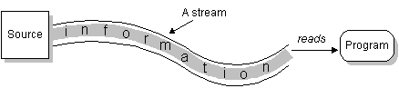
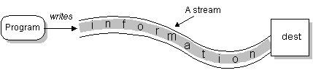
流Stream的概念
是从源到目的的字节的有序序列，先进先出。
两种基本流：
Input stream（输入流）, Output stream（输出流）

Slide 74
流操作的过程
Reading:
open a stream
while more information
read information
close the stream
Writing :
open a stream
while more information
write information
close the stream

Slide 75
两种结构的流
Node Stream ：从特定源如磁盘文件或内存某区域进行读或写入。
Filter Steam：使用其它的流作为输入源或输出目的地。
o
read()
l l e H
Node InputStream
Filter InputStream

Slide 76
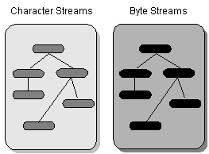
两种流类的体系
Java.io包中包含了流式I/O所需要的所有类。
流式I/O类根据操作的数据类型（16位字符或字节）分成两个层次体系。

Slide 77
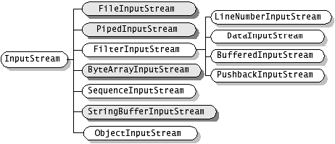
字节流——输入流类层次

Slide 78
InputStream 方法
三个基本read()方法
int read() //读一个字节返回
int read(byte[ ] ) // 将数据读入byte[], 返回读的字节数
int read( byte[], int offset, int length )
其它方法
void close( ) //关闭流。自顶向下关闭Filter stream
int available() //返回未读的字节数
long skip(long n) // 跳过n个字节
boolean markSupported( ) //测试打开的流是否支持书签
void mark(int) //标记当前流，并建立int大小缓冲区
void reset( ) // 返回标签出

Slide 79
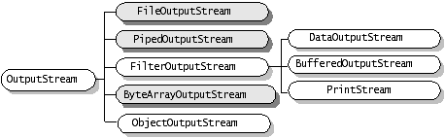
字节流——输出流类层次

Slide 80
OutputStream方法
三个基本的write( )方法
void write( int ) // 写一个字节
void write(byte[ ]) // 写一个字节数组
void write(byte[ ], int offset, int length )
其它方法
void close( )
void flush( ) // 强行写

Slide 81
字符流
Reader和Writer是字符流的两个抽象超类。
Reader和Writer 类实现字节和字符间的自动转换。
每一个核心输入、输出流，都有相应的Reader和Writer版本。

Slide 82
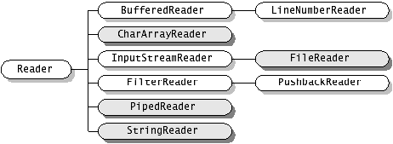
Reader的类层次

Slide 83
Reader的基本方法
int read()；//读单个字符
int read(char cbuf[])；//读字符放入数组中
int read(char cbuf[], int offset, int length)；
//读字符放入数组的指定位置
void close( ) //关闭流。
long skip(long n) // 跳过n个字符
boolean markSupported( ) //测试打开的流是否支持书签
void mark(int) //标记当前流，并建立int大小缓冲区
void reset( ) // 返回标签出
boolean ready() //测试当前流是否准备好进行读

Slide 84
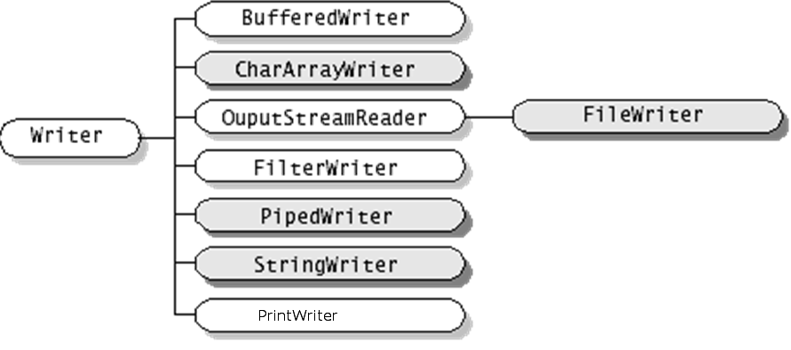
Writer的类层次

Slide 85
Writer的基本方法
int write(int c) ; // 写单个字符
int write(char cbuf[]) ;// 写字符数组
int write(char cbuf[], int offset, int length) ;
int write(String str) ;
int write(String str, int offset, int length) ;
void close( )
void flush( ) // 强行写

Slide 86
字节流与字符流的比较
Reader 和 InputStream以及Writer 与 OutputStream定义的API类似，但操作的数据类型不同，单位不同，前者是字符流，后者是字节流。
所有的流——InputStream、 OutputStream 、Reader、 Writer 在创建时自动打开；程序中可以调用close方法关闭流，否则Java运行环境的垃圾收集器将隐含将流关闭。

Slide 87
I/O Streams
Type of I/O | Streams | Description
Memory | CharArrayReader CharArrayWriter ByteArrayInputStream ByteArrayOutputStream | 从/向内存数组读写数据.
 | StringReader StringWriter StringBufferInputStream | 从/向内存字符串读写数据
Pipe | PipedReader PipedWriter PipedInputStream PipedOutputStream | 实现管道的输入和输出
File | FileReader FileWriter FileInputStream FileOutputStream | 统称为文件流。对文件进行读、写操作

Slide 88
I/O Streams
Type of I/O | Streams | Description
Object Serialization | ObjectInputStream ObjectOutputStream | 对象的输入、输出
Data Conversion | DataInputStream DataOutputStream | 读、写基本数据类型
Printing | PrintWriter PrintStream | 包含方便的打印方法
Buffering | BufferedReader BufferedWriter BufferedInputStream BufferedOutputStream | 在读入或写出时，对数据进行缓存，以减少I/O的次数。

Slide 89
文件流
文件流类包括：
FileReader, FileWriter, FileInputStream, FileOutputStream
创建文件流：常用文件名或File类的对象创建文件流。
例：CopyBytes.java，利用FileInputStream, FileOutputStream。

Slide 90
管道流
管道用来把一个线程的输出连接到另一个线程的输入。
PipedReader/PipedInputStream实现管道的输入端；
PipedWriter/PipedOutputStream实现管道的输出端。
管道流模型：
线程1
连接
线程2
连接
线程3
管道输出
管道输入
管道输出
管道输入

Slide 91
管道流的创建
将一个线程的输出流直接挂在另一个线程的输入流，建立管道，实现线程间数据交换。
PipedInputStream pin= new PipedInputStream( );
PipedOutputStream pout = new PipedOutputStream(pin);
PipedInputStream pin= new PipedInputStream( );
PipedOutputStream pout = new PipedOutputStream();
pin.connect(pout);或pout.connect(pin)。

Slide 92
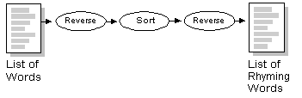
管道流示例
将一组单词排序，使其压韵。先将每个单词逆序，再将所有单词排序，最后将这些单词逆序输出。
程序处理流程：

Slide 93
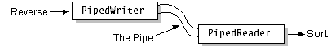
示例中的管道流

Slide 94
BufferedInputStream/BufferedOutputStream
是过滤流。 数据从原始流成块读入或将数据积累到一个大数据块后再成批输出。
基本方法：
int read()
int read( byte[], int offset, int length )
int write(int c)
void write(byte[ ], int offset, int length )
BufferedReader增加readLine( ) 方法。

Slide 95
DataInputStream/DataOutputStream
DataInputStream和DataOutputStream(Filter stream)
读写基本数据类型：
DataInputStream方法
byte readByte( ) boolean readBoolean( )
long readLong( ) char readChar( )
double readDouble( ) float readFloat( )
short readshort( ) int readInt( )
DataOutputStream 方法
void writeByte(byte) void writeBoolean(boolean)
void writeLong( long ) void writeChar(char)
void writeDouble(double) void writeFloat( float)
void writeshort(short) void writeInt ( int)
void writeBytes(String) void writeChars(String )

Slide 96
//example of using inputData & outputData
//DataIOTeat.java
import java.io.*;
public class DataIOTest
{
public static void main(String[] args) throws IOException
{
// write the data out
DataOutputStream out = new DataOutputStream(new
FileOutputStream("invoice1.txt"));
double[] prices = { 19.99, 9.99, 15.99, 3.99, 4.99 };
int[] units = { 12, 8, 13, 29, 50 };
String[] descs = { "Java T-shirt",
"Java Mug",
"Duke Juggling Dolls",
"Java Pin",
"Java Key Chain" };

Slide 97
异常类

Slide 98
异常概述
异常：异常就是Java程序在运行过程中出现的错误。
异常由来：问题也是现实生活中一个具体事务，也可以通过java 的类的形式进行描述，并封装成对象。其实就是Java对不正常情况进行描述后的对象体现。
我们见过的异常,角标越界异常,空指针异常
Notes:
讲解IO流之前为什么先讲解异常和File类呢?
因为File表示的是IO流将来要操作的文件，所以我们需要学习File类。
而操作文件无非就是上传文件和下载文件，在这个操作的过程中可能出现问题，
出现问题后，我们需要对对应的代码进行处理。所以我们需要学习异常异常。

Slide 99
异常分类
异常分类图解
Throwable
Error
Exception
RuntimeException
子类
子类
子类
Notes:
异常分三类：
骑车去旅行：
Error:走到半路上，发生山路塌陷，或者出现了泥石流，这个问题很严重，不是班长能够立马解决的。
Exception:出门前，班长要看看车轮子以及车链子等是否还在
RuntimeException:在骑车的过程中，有好路不走，偏偏要走石子路
1,编译时异常
除了RuntimeException及其子类,Exception中所有的子类都是,这种异常必须要处理,要不编译通不过
2,运行是异常
RuntimeException及其子类都是,这种异常不用处理,编译会通过,不过这样的程序会有安全隐患,遇到这种异常是需要改代码的
3,严重错误问题
用Error进行描述,这个问题发生后,一般不编写针对代码进行处理,而是要对程序进行修正.通常都是由虚拟机抛出的问题

Slide 100
异常举例
除数为0
数组访问越界

Slide 101
JVM的默认处理方案
把异常的名称，错误原因及异常出现的位置等信息输出在了控制台
程序停止执行
Notes:
jvm发现运算是已经违反了数学运算规则,java将这种常见的问题进行描述,并封装成了对象叫做ArithmeticException
当除0运算发生后,jvm将该问题打包成了一个异常对象.
并将对象抛给调用者main函数,new ArithmeticException("/by zero");
main函数收到这个问题时,有两种处理方式:
1,自己将该问题处理,然后继续运行
2,自己没有针对的处理方式,只有交给调用main的jvm来处理
jvm有一个默认的异常处理机制,就将该异常进行处理.并将该异常的名称,异常的信息.异常出现的位置打印在了控制台上
同时将程序停止运行

Slide 102
异常处理方案
异常处理方案
try…catch…finally
throws

Slide 103
try…catch处理方式
一个异常的情况
多个异常的情况
平级情况
存在上下级的情况
JDK7的新特性及注意事项
Notes:
基本格式：try是检测异常,catch是用来捕获异常的,finally是用来结束资源的
世界上最真情的相依,是你在try我在catch,无论你发神马脾气,我都默默接受,静静处理
分别采用RuntimeException和非RuntimeException举例

Slide 104
编译时异常和运行时异常的区别
Java中的异常被分为两大类：编译时异常和运行时异常。所有的RuntimeException类及其子类的实例被称为运行时异常，其他的异常就是编译时异常
编译时异常
Java程序必须显示处理，否则程序就会发生错误，无法通过编译
运行时异常
无需显示处理，也可以和编译时异常一样处理

Slide 105
Throwable中的方法
getMessage()
获取异常信息，返回字符串。
toString()
获取异常类名和异常信息，返回字符串。
printStackTrace()
获取异常类名和异常信息，以及异常出现在程序中的位置。返回值void。
printStackTrace(PrintStream s)
通常用该方法将异常内容保存在日志文件中，以便查阅。

Slide 106
throws
定义功能方法时，需要把出现的问题暴露出来让调用者去处理。那么就通过throws在方法上标识。
举例分别演示编译时异常和运行时异常的抛出

Slide 107
throw
在功能方法内部出现某种情况，程序不能继续运行，需要进行跳转时，就用throw把异常对象抛出。
举例分别演示编译时异常对象和运行时异常对象的抛出

Slide 108
throws和throw的区别
throws
用在方法声明后面，跟的是异常类名
可以跟多个异常类名，用逗号隔开
表示抛出异常，由该方法的调用者来处理
throws表示出现异常的一种可能性，并不一定会发生这些异常
throw
用在方法体内，跟的是异常对象名
只能抛出一个异常对象名
表示抛出异常，由方法体内的语句处理
throw则是抛出了异常，执行throw则一定抛出了某种异常

Slide 109
集合与映射

Slide 110
Set接口概述
Set接口概述
一个不包含重复元素的 collection。
Set案例
存储字符串并遍历
存储自定义对象并遍历

Slide 111
HashSet类概述
HashSet类概述
不保证 set 的迭代顺序
特别是它不保证该顺序恒久不变。
HashSet如何保证元素唯一性
底层数据结构是哈希表(元素是链表的数组)
哈希表依赖于哈希值存储
添加功能底层依赖两个方法：
int hashCode()
boolean equals(Object obj)

Slide 112
LinkedHashSet类概述
LinkedHashSet类概述
元素有序唯一
由链表保证元素有序
由哈希表保证元素唯一

Slide 113
TreeSet类概述
TreeSet类概述
使用元素的自然顺序对元素进行排序
或者根据创建 set 时提供的 Comparator 进行排序
具体取决于使用的构造方法。
TreeSet是如何保证元素的排序和唯一性的
底层数据结构是红黑树(红黑树是一种自平衡的二叉树)
Notes:
用TreeSet存储Integer类型数据讲解排序和唯一。
20,18,23,22,17,24,19,18,24

Slide 114
Set集合练习
HashSet集合存储自定义对象并遍历。
如果对象的成员变量值相同即为同一个对象
TreeSet集合存储自定义对象并遍历
如果对象的成员变量值相同即为同一个对象
按照年龄进行从大到小进行排序
编写一个程序，获取10个1至20的随机数，要求随机数不能重复。
键盘录入5个学生信息(姓名,语文成绩,数学成绩,英语成绩),按照总分从高到低输出到控制台
Notes:
// 创建集合对象
HashSet<Integer> hs = new HashSet<Integer>();
// 创建随机数对象
Random r = new Random();
while (hs.size() < 10) {
hs.add(r.nextInt(20) + 1);
}
System.out.println("hs:" + hs);

Slide 115
Collection集合总结
Collection
List
ArrayList
Vector
LinkedList
Set
HashSet
TreeSet

Slide 116
Map接口概述
Map接口概述
将键映射到值的对象
一个映射不能包含重复的键
每个键最多只能映射到一个值
Map接口和Collection接口的不同
Map是双列的,Collection是单列的
Map的键唯一,Collection的子体系Set是唯一的
Map集合的数据结构值针对键有效，跟值无关
Collection集合的数据结构是针对元素有效

Slide 117
Map接口成员方法
V put(K key,V value)
V remove(Object key)
void clear()
boolean containsKey(Object key)
boolean containsValue(Object value)
boolean isEmpty()
int size()

Slide 118
Map接口成员方法
V get(Object key)
Set<K> keySet()
Collection<V> values()
Set<Map.Entry<K,V>> entrySet()

Slide 119
Map集合遍历
方式1：根据键找值
获取所有键的集合
遍历键的集合，获取到每一个键
根据键找值
方式2：根据键值对对象找键和值
获取所有键值对对象的集合
遍历键值对对象的集合，获取到每一个键值对对象
根据键值对对象找键和值
Notes:
通过存储字符串讲解遍历

Slide 120
HashMap类概述
HashMap类概述
键是哈希表结构，可以保证键的唯一性
HashMap案例
HashMap<String,String>
HashMap<Integer,String>
HashMap<String,Student>
HashMap<Student,String>

Slide 121
LinkedHashMap类概述
Map 接口的哈希表和链接列表实现，具有可预知的迭代顺序。

Slide 122
TreeMap类概述
TreeMap类概述
键是红黑树结构，可以保证键的排序和唯一性
TreeMap案例
HashMap<String,String>
HashMap<Student,String>

Slide 123
Map集合案例
"aababcabcdabcde",获取字符串中每一个字母出现的次数要求结果:a(5)b(4)c(3)d(2)e(1)
集合的嵌套遍历
HashMap嵌套HashMap
HashMap嵌套ArrayList
ArrayList嵌套HashMap
Notes:
HashMap集合嵌套ArrayList集合并遍历。
需求：
假设HashMap集合的元素是ArrayList。有3个。
每一个ArrayList集合的值是字符串。
元素我已经完成，请遍历。
结果：
三国演义
吕布
周瑜
笑傲江湖
令狐冲
林平之
神雕侠侣
郭靖
杨过
ArrayList集合嵌套HashMap集合并遍历。
需求：
假设ArrayList集合的元素是HashMap。有3个。
每一个HashMap集合的键和值都是字符串。
元素我已经完成，请遍历。
结果：
周瑜---小乔
吕布---貂蝉
郭靖---黄蓉
杨过---小龙女
令狐冲---任盈盈
林平之---岳灵珊

Slide 124
Collections类概述和成员方法
Collections类概述
针对集合操作 的工具类
Collections成员方法
public static <T> void sort(List<T> list)
public static <T> int binarySearch(List<?> list,T key)
public static <T> T max(Collection<?> coll)
public static void reverse(List<?> list)
public static void shuffle(List<?> list)

Slide 125
Collections成员方法的使用
ArrayList存储基本类型的元素可以排序，存储自定义对象可不可以排序呢?
模拟斗地主洗牌和发牌
模拟斗地主洗牌和发牌
对牌进行排序
并同时使用Map,List,Set等集合，可以知道什么时候使用哪种集合

Slide 126
文件
Java.io.File 文件类提供获取文件基本信息，以及其它与文件相关的操作。
创建新的文件对象：
File myFile;
myFile=new File(“mymotd”);
myFile = new File(“\”,”mymotd”);
…

Slide 127
文件测试与实用方法
文件名
String getName( )
String getPath( )
String getAbsolutePath( )
String getParent( )
boolean renameTo( File newName)
文件测试
boolean exists( )
boolean canWrite( )
boolean canRead( )
boolean isFile( )
boolean isDirectory( )
boolean isAbsolute( )

Slide 128
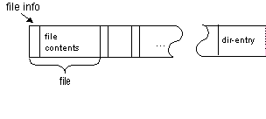
随机存取文件
例：从zip文件中读取特定文件

Slide 129
使用顺序访问流时的运行过程：
打开 ZIP 文件。
搜寻ZIP文件，直到定位到所需的文件。
把该文件解压出来。
关闭 ZIP 文件。

Slide 130
使用随机访问方式的运行过程：
打开 ZIP 文件。
将文件指针移到 dir-entry ，找到所需文件入口。
将文件指针往回移到所需文件的位置。
把该文件解压出来。
关闭 ZIP 文件。

Slide 131
随机存取文件类-RandomAccessFile
创建随机存取文件：
myRAFile = new RandomAccessFile(String name, String mode);
myRAFile = new RandomAccessFile(File file, String mode);
常用的方法：
数据读、写方法；
long getFilePointer( ); //返回当前文件指针
void seek( long pos ); // 文件指针定位到指定位置
long length( ); // 返回文件长度
“r”,”w”,”rw”

Slide 132
对象输入/输出流
把对象保存到外存，称为永久化。
实现java.io.Serializable接口类的对象可以被输入/输出。
只有对象的数据被保存，方法与构造函数不被保存。
以transient关键字标记的数据不被保存。
Public class MyClass implements Serializable {
public transient Thread myThread ;
Private transient String customerID;
private int total;
…
}

Slide 133
输出对象
Public class SerializeDate
{
SerializeDate( )
{
Date d = new Date( );
try {
FileOutputStream f = new FileOutputStream(“date.ser”);
ObjectOutputStream s= new ObjectOutputStream(f);
s.writeObject(d);
f.close( );
}catch( IOException e){
e.printStachTrace( );
}
}
public static void main(String args[])
{
SerializeDate b = SerializeDate();
}
}

Slide 134
输入对象
Public class UnSerializeDate{
UnSerializeDate()
{
Date d = null ;
try
{
FileInputStream f = new FileInputStream(“date.ser”);
ObjectInputStream s = new ObjectInputStream(f);
d = (Date) s.readObject();
f.close();
}catch(Exception e)
{
e.printStachTrace() ;
}
public static void main(String args[])
{
UnSerializeDat a =new UnSerializeDate();
}
}

Slide 135
我们到底该如何处理异常呢
原则:如果该功能内部可以将问题处理,用try,如果处理不了,交由调用者处理,这是用throws
区别:
后续程序需要继续运行就try
后续程序不需要继续运行就throws
举例:
感冒了就自己吃点药就好了,try
吃了好几天药都没好结果得了H7N9,那就的得throws到医院
如果医院没有特效药就变成Error了

Slide 136
finally的特点作用
finally的特点
被finally控制的语句体一定会执行
特殊情况：在执行到finally之前jvm退出了(比如System.exit(0))
finally的作用
用于释放资源，在IO流操作和数据库操作中会见到
finally
final,finally和finalize的区别
如果catch里面有return语句，请问finally的代码还会执行吗?如果会，请问是在return前还是return后。
Notes:
try…catch…finally可以使用
try…catch也可以使用
try…finally也可以使用
但是，catch，finally不能单独使用

Slide 137
自定义异常
考试成绩必须在0-100之间
很明显java没有对应的异常，需要我们自己来做一个异常
自定义异常
继承自Exception
继承自RuntimeException

Slide 138
异常注意事项
子类重写父类方法时，子类的方法必须抛出相同的异常或父类异常的子类。(父亲坏了,儿子不能比父亲更坏)
如果父类抛出了多个异常,子类重写父类时,只能抛出相同的异常或者是他的子集,子类不能抛出父类没有的异常
如果被重写的方法没有异常抛出,那么子类的方法绝对不可以抛出异常,如果子类方法内有异常发生,那么子类只能try,不能throws

Slide 139
集合框架概述
集合就是将若干用途、性质形同或相近的数据组合而成的一个整体；
从体系上讲，集合类型可以归纳为三种：
集(Set)：Set集合中不区分元素的顺序，不允许出现重复元素。
列表(List)：List集合区分元素的顺序，且允许包含重复元素。
映射中保存成对的健-值(Key-Value)信息，映射中不能包含重复的健，每个健最多只能映射一个值。
Java集合中只能保存引用类型的数据。

Slide 140
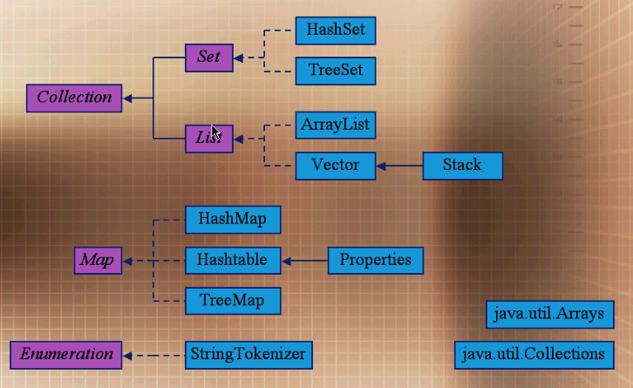
与集合相关的API关系结构图
Notes:
红色为接口，蓝色为实体类

Slide 141
Collection 接口
Java.util.Collection接口是描述Set和List集合类型的根接口，其中定义了有关集合操作的普遍性方法：
boolean add(Object o);
boolean remove(Object o);
int size();
boolean isEmpty();
boolean contains(Object 0);
void clear();
iterator iterator();
object[] toArray();

Slide 142
Set和List接口
Java.util.Set和java.util.List分别描述前述的集合和列表结构，二者均为Collection的子接口
List接口中规定使用者可以对列元素的插入位置进行精确控制，并添加了根据元素索引来访问元素的功能。接口中新添加的相应方法如下：
void add(int index, Object element);
Object get(int index);
Object set(int index, Object element);
int indexOf(Object 0);
Object remove(int index);

Slide 143
Stack
Java.util.Stack类继承了Vector类，对应数据结构中以“后进先出”(Last in First out,LIFO)方式存储和操作数据的对象栈。
Stack中常用的栈操作方法如下：
Public Stack();
Public Object push(Element item);
Public Object pop();
Public Object peek();
Public boolean empty();
Public void clear();
Public int search(Object o);

Slide 144
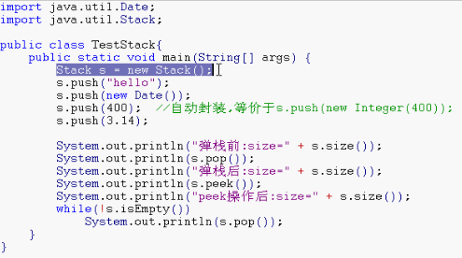
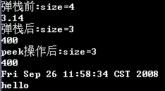

Slide 145
Iterator
Java.util.Iterator接口描述的是以统一方式对各种集合元素进行遍历/迭代的工具，也称“迭代器”。
允许在“遍历”过程中移除集合中的(当前遍历到的那个)元素。常用方法如下：
boolean hasNext();
Object next();
void remove();

Slide 146
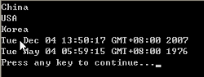
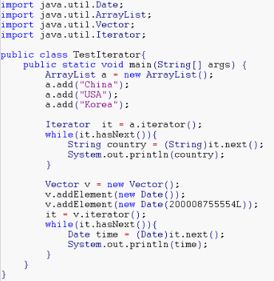

Slide 147
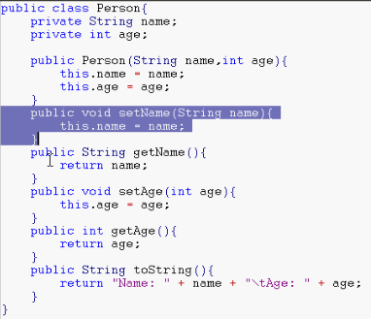

Slide 148
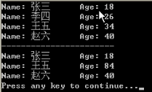
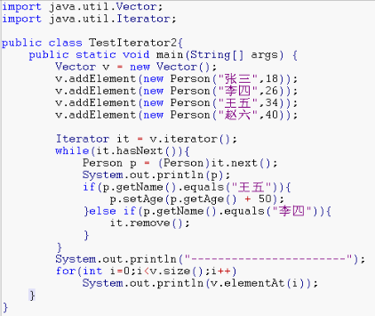

Slide 149
HashSet
Java.util.HashSet类实现了java.util.Set接口（即HashSet是实现了Set接口的hash table(哈希表)），描述典型的Set集合结构；
HashSet中不允许出现重复元素，不保证集合中元素的顺序。
HashSet中允许包含值为null的元素，但最多只能有一个null元素。

Slide 150
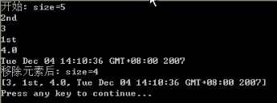
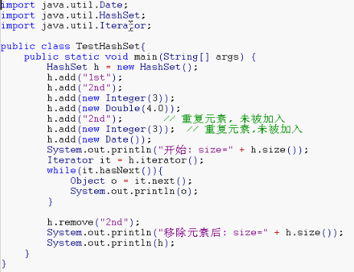

Slide 151
TreeSet
Java.util.TreeSet类也实现了java.util.Set，他描述的Set的一种变体，可以实现排序功能的集合。
在将对象元素添加到TreeSet集中时会自动按照某种比较规则将其插入到有序的对象列中，以保证TreeSet集合元素组成的对象序列时刻按照“升序”排列。
TreeSet的执行效率要比HashSet地执行效率低，因为是有序的集合。
Notes:
TreeSet中元素将按照升序排列 ( 默认)

Slide 152
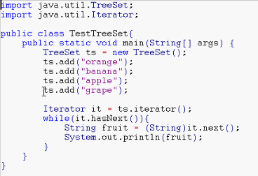
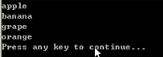

Slide 153
Comparable
Java.lang.Comparable接口中定义的compareTo()方法用于提供对其实现类的对象进行整体排序所需要的比较逻辑。
实现类基于compareTo()方法的排序被称为自然排序。而compareTo()方法的排序被称为它的自然排序。具体的排序原则可由实现类根据需要而定。
用户在重写compareTo()方法以定制比较逻辑时，需要确保其与等价性判断方法equals()保持一致。

Slide 154
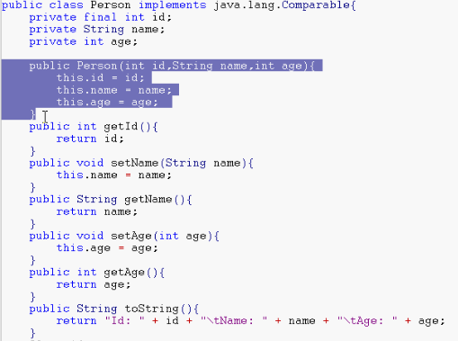

Slide 155
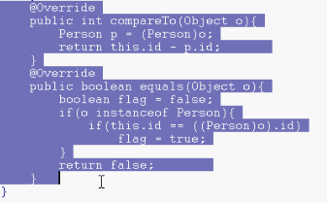

Slide 156
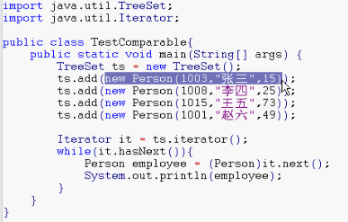


Slide 157
Map接口
java.util.Map接口描述了映射结构，Map接口允许以健集、值集合或健-值映射关系集的形式察看某个映射的内容。接口中的主要方法如下：
Object put(Object key,Object value);
Object get(Object key);
Boolean isEmpty();
void clear();
int size();
Boolean containsKey(Object key);
Boolean containsValue(Object value);
Set keySet();
Collection values();

Slide 158
HashMap
Java.util.HashMap类实现了java.util.Map接口。
HashMap结构不保证其中元素(映射信息)的先后顺序，并且允许使用null值和null健。
当集合中不存在当前检索的健所对应的映射值时，HashMap的get()方法会返回空值null，而不会运行出错。
影响HashMap性能的两个参数：
初识容量(initial Capacity)。
加载因子(Load Factor)。

Slide 159
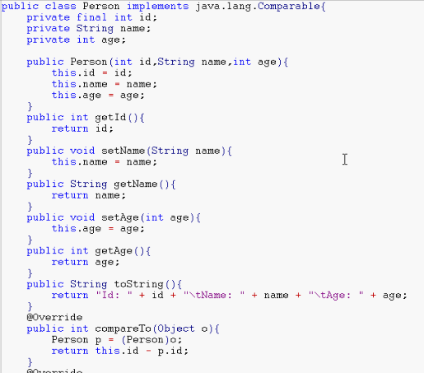

Slide 160
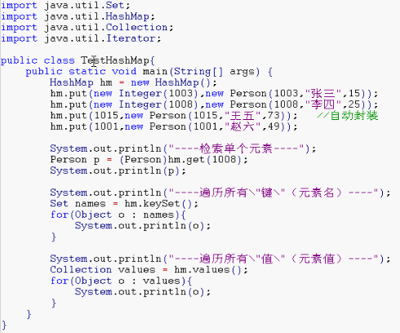
封装类的自动封装特性

Slide 161
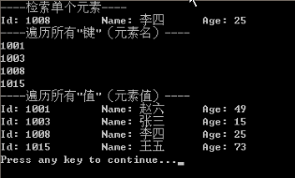

Slide 162
Hashtable
Java.util.Hashtable与HashMap作用基本相同，也实现了Map接口，采用哈希表的方式将“健”映射到相应的值来访问记录，以加快查找的速度。这个映射函数叫做散列函数，存放记录的数组叫做散列表。
Hashtable与HashMap的差别：
Hashtable中元素的“健”和“值”均不允许为null，而HashMap则允许。
Hashtable是同步的，即线程安全的，效率相对要低一些，适合在多线程环境下使用；而HashMap是不同步的，效率相对高一些，提倡在单县城环境下使用。
Hashtable与HashMap的用法格式是完全相同的

Slide 163
Hashtable类
Hashtable类的使用：为了把对象保存到哈希表中，必须为每一对象分配一关键字。关键字可以为任意对象，但必须实现了hashCode()和equals()方法。
hash_1.put(“one”,new Integer(1));
hash_1.put(“two”,new Integer(2));
hash_1.put(“three”,new Integer(3));
为了把对象从哈希表删除，须使用remove()方法。
hash_1.remove(“two”);//对象Integer(2)将从哈希表中删除，同时返回这个被删除的对象。如指定的关键字不存在，remove()返回null。
使用哈希表类的get()和containKey()访问方法可以直接查找关键字。
Integer n=(Integer)hash_1.get(“three”);
If（n！=null）{
System.out.println(“three=”+n);
} //如果查找的关键字不存在，get返回null
HashtableTest.java
Notes:
后面的为关键字
Hashtable
Data structure that uses hashing
Algorithm for determining a key in table
Keys in tables have associated values (data)
Each table cell is a hash “bucket”
Linked list of all key-value pairs that hash to that cell
Minimizes collisions

Slide 164
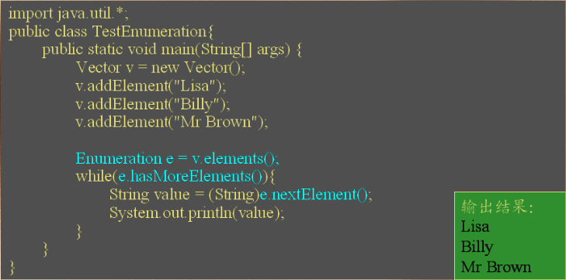
Enumeration接口
java.util.Enumeration接口作用于Iterator接口类似，但只提供了遍历Vector和Hashtable(及子类Perperties)类型集合元素的功能，且不支持机和元素的移除操作

Slide 165
Cllections类
Java.util.Collections类中定义了多种集合操作方法，实现了对集合操作方法，实现了对集合元素的排序、取极值、批量拷贝、集合结构转换、循环移位以及匹配性检查等功能。常用方法如下：
Public static void sort(List list);
Public static void reverse(List list);
Public static void shuffle(List list);
Public static void copy(List dest,list src);

Slide 166
Ecllections类
Public static ArrayList list(Enumeration e);
Public static int frequency(Collection c, Object o);
Public static T min(Collection coll);
Public static T max(Collection coll);
Public static void rotate(List list,int distance);

Slide 167
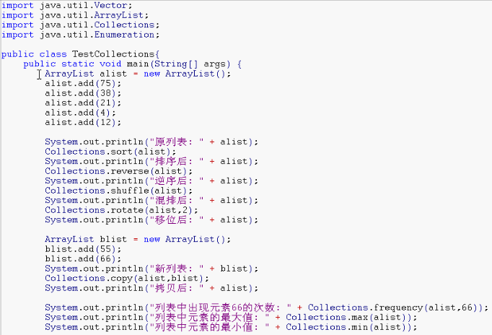

Slide 168
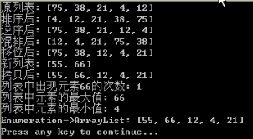
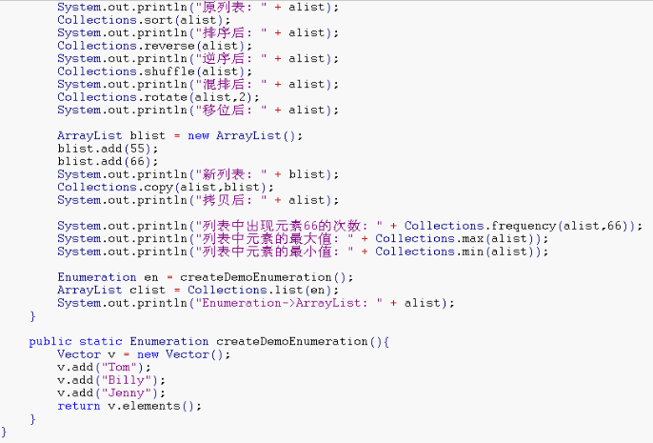

Slide 169
Java Threads
Lecturer：shenxueping
shenxueping@buaa.edu.cn

Slide 170
Problem
Multiple tasks for computer
Draw & display images on screen
Check keyboard & mouse input
Send & receive data on network
Read & write files to disk
Perform useful computation (editor, browser, game)
How does computer do everything at once?
Multitasking
Multiprocessing

Slide 171
Multitasking (Time-Sharing)
Approach
Computer does some work on a task
Computer then quickly switch to next task
Tasks managed by operating system (scheduler)
Computer seems to work on tasks concurrently
Can improve performance by reducing waiting
Notes:
approach [əˈprəutʃ]vt. & vi. 接近, 走近, 靠近Christmas was approaching.圣诞节快到了。vt. 接洽, 交涉; 着手处理He approached the question as a scientist.他以一个科学家的眼光去处理这个问题。n. 靠近, 接近, 临近Our approach drove away the wild animals.我们一走近, 野兽全都跑开了。 通路, 入口, 途径Police are patrolling the major approach roads to the stadium.警察正在通往运动场的主要道路上巡逻。 方式, 方法His approaches to the problem are wrong.他处理这个问题的方法是错误的。

Slide 172
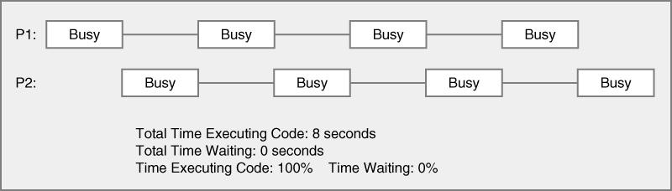
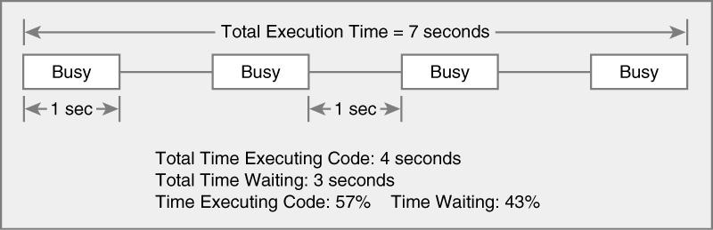
Multitasking Can Aid Performance
Single task
Two tasks

Slide 173
Multiprocessing (Multithreading)
Approach
Multiple processing units (multiprocessor)
Computer works on several tasks in parallel
Performance can be improved

Slide 174
Perform Multiple Tasks Using…
Process
Definition – executable program loaded in memory
Has own address space
Variables & data structures (in memory)
Each process may execute a different program
Communicate via operating system, files, network
May contain multiple threads

Slide 175
Perform Multiple Tasks Using…
Thread
Definition – sequentially executed stream of instructions
Shares address space with other threads
Has own execution context
Program counter, call stack (local variables)
Communicate via shared access to data
Multiple threads in process execute same program
Also known as “lightweight process”

Slide 176




Motivation for Multithreading
Captures logical structure of problem
May have concurrent interacting components
Can handle each component using separate thread
Simplifies programming for problem
Example
Web Server uses threads to handle …
Multiple simultaneous web browser requests

Slide 177
Motivation for Multithreading
Better utilize hardware resources
When a thread is delayed, compute other threads
Given extra hardware, compute threads in parallel
Reduce overall execution time
Example
Multiple simultaneous web browser requests…
Handled faster by multiple web servers

Slide 178
Programming with Threads
Concurrent programming
Writing programs divided into independent tasks
Tasks may be executed in parallel on multiprocessors
Multithreading
Executing program with multiple threads in parallel
Special form of multiprocessing

Slide 179
Example(cont)
Load an image while it is making a calculation;
Garbage-collect behind the scenes while executing the main path of the program;
Send data over a network while it is filling a rectangle;
Producer and consumer problem;
And so on….

Slide 180
Process and thread diagram

Slide 181
Objectives
Define a thread
Create separate threads in a Java technology program, controlling the code and data that are used by that thread
Control the execution of a thread and write platform independent code with threads
Describe the difficulties that might arise when multiple threads share data
Use wait and notify to communicate between threads
Use synchronized to protect data from corruption

Slide 182
Java Threads
We will cover:
What are threads?
How to create threads in Java
The Life Cycle of a thread
Thread Priority
Synchronization of threads
Grouping of threads

Slide 183
What are threads?

Slide 184
Threads
A thread is a lightweight process – a single sequential flow of execution within a program
Threads are a language control mechanism for expressing parallelism or concurrency in a program
A new way to think about programming

Slide 185
Thread
In Java, exposed as a special kind of “system object”, Each thread object is a unit of parallelism.
Operations are methods on thread objects– Can be executed independently.
Need to be able to
Create (increase parallelism)
Synchronize (coordinate)
Destroy (decrease parallelism)

Slide 186
线程和进程之间的关系：
多进程环境中每一个进程既包括其所要执行的指令, 也包括了执行指令所需的任何系统资源, 如CPU、内存空间、I/O端口等,不同进程所占用的系统资源相对独立；
线程是比进程单位更小的执行单位，多线程环境中每一个线程都隶属于某一进程,由进程触发执行,在系统资源的使用上,属于同一进程的所有线程共享该进程的系统资源；
与进程不同的是线成本身即没有入口，也没有出口，其自身也不能独立运行，它栖身于某个进程之中，由进程启动运行，完成其任务后，自动终止，也可以由进程使之强制终止。
Notes:
目前所流行的操作系统中，大部分都是支持多
任务的。这实际就是一种多进程的概念——每
一个任务就是一个进程。

Slide 187
为什么要使用多线程？
由于线程在程序内部，多个线程共享一些系统的开销，而线程本身的数据通常只有微处理器的寄存器数据，以及一个供程序执行时使用的堆栈。 例如线程之间共享相同的内存单元(代码和数据)，因此在线程间切换，不需要很大的系统开销，所以线程之间的切换速度远远比进程之间快，线程之间的通信也比进程通信快的多。
多个线程轮流抢占CPU资源而运行时，从微观上讲，一个时间里只能有一个作业被执行，在宏观上可使多个作业被同时执行，即等同于要让多台计算机同时工作，使系统资源特别是CPU的利用率得到提高，从而提高了整个程序的执行效率。

Slide 188
进程和线程的比较（总结）
每一个进程就是一个应用程序。有自己的入口和出口。
多进程环境中每一个进程既包括其所要执行的指令, 也包括了执行指令所需的任何系统资源, 如CPU、内存空间、I/O端口等；
不同进程所占用的系统资源相对独立。
多个线程存在于一个应用程序中。
多线程环境中每一个线程都隶属于某一进程,由进程触发执行（没有自己的入口和出口）；
在系统资源的使用上,属于同一进程的所有线程共享该进程的系统资源。
但是线程之间切换的速度比进程切换要快得多。

Slide 189
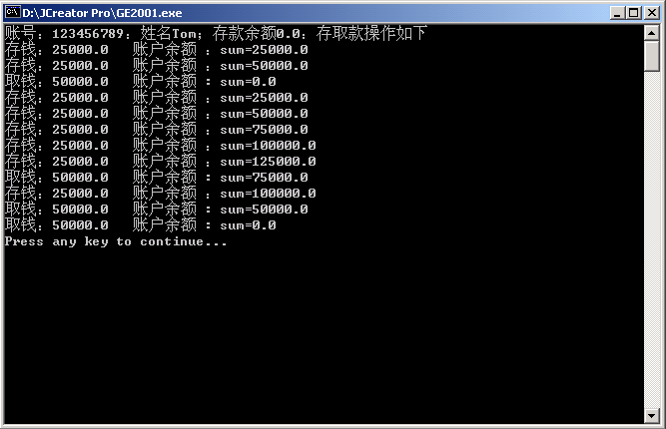
一个多线程的例子：Test.java
此程序创建两个线程，分别执行存取款操作，并规定
每次存款25000元，每次取款50000元。
Notes:
什么是线程？
答：如果一个程序被称为是多线程的,则该程序包括两条以上并发的独立执行部分,每一个这样的并发执行部分被称为一个线程(thread)。

Slide 190
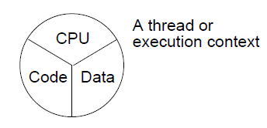
Threads
The three parts of at thread are:
CPU(virtual CPU)
Code
Data

Slide 191
How to create threads in Java

Slide 192
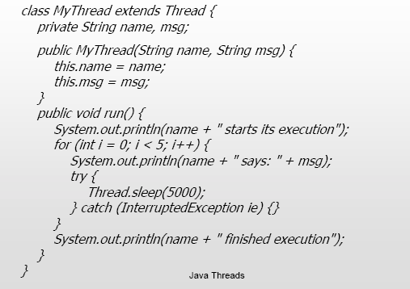
Example I
// Give other threads a chance

Slide 193
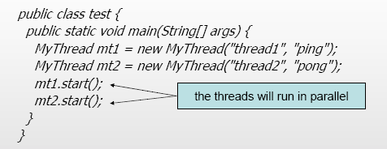
Example I (cont.)

Slide 194
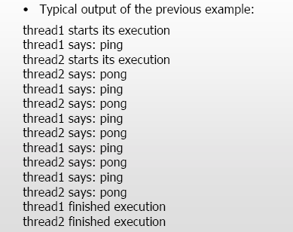
Example I (cont.)

Slide 195
How to create Java Threads
There are two ways to create a Java thread:
Extend the java.lang.Thread class
Extend Thread class and override the run method
Implement the java.lang.Runnable interface
Better object-oriented design
Single inheritance
Consistency

Slide 196
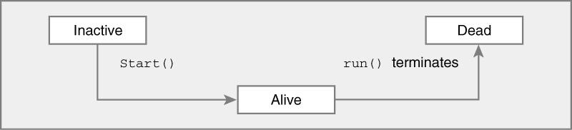
Creating Threads in Java
Note
Thread starts executing only if start() is called

Slide 197
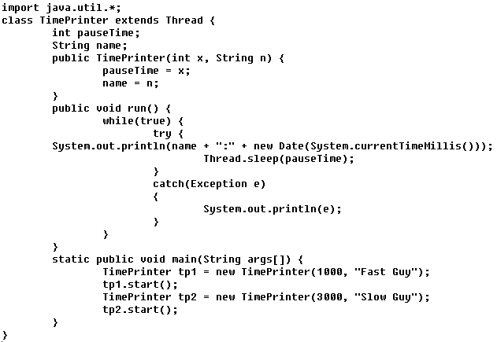
Example for multithread

Slide 198
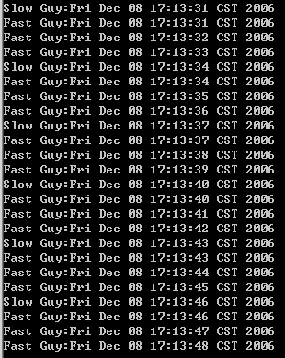
TimePrinter.java

Slide 199
实际上一台计算机通常就只有一个CPU，在某个时刻只
能是只有一个线程在运行，而java语言在设计时就充分
考虑到线程的并发调度执行。对于程序员来说，在编程
时要注意给每个线程执行的时间和机会，主要是通过让
线程睡眠的办法（调用sleep()方法）来让当前线程暂停
执行，然后由其它线程来争夺执行的机会。

Slide 200
Thread Class
public class Thread extends Object
implements Runnable {
public Thread();
public Thread(String name); // Thread name
public Thread(Runnable R); // Thread ⇒ R.run()
public Thread(Runnable R, String name);
public void run(); // if no R, work for thread
public void start();// begin thread execution
...
}

Slide 201
More Thread Class Methods
public class Thread extends Object {
…
public static Thread currentThread() //static method
public String getName()
public void interrupt()
public boolean isAlive()
public void join()
public void setDaemon()
public void setName()
public void setPriority()
public static void sleep() //static method
public static void yield() //static method
}

Slide 202
Creating Threads in Java
Thread class
Extend Thread class and override the run method
Example
public class MyT extends Thread {
public void run() {
… // work for thread
}
}
MyT T = new MyT () ; // create thread
T.start(); // begin running thread
… // thread executing in parallel

Slide 203
Extending the Thread class
In order to create a new thread we may subclass java.lang.Thread and customize what the thread does by overriding its empty run method.
The run method is where the action of the thread takes place.
The execution of a thread starts by calling the start method.

Slide 204
Implementing the Runnable interface
In order to create a new thread we may also provide a class that implements the java.lang.Runnable interface
Preffered way in case our class has to subclass some other class
A Runnable object can be wrapped up into a Thread object
Thread(Runnable target)
Thread(Runnable target, String name)
The thread’s logic is included inside the run method of the runnable object

Slide 205
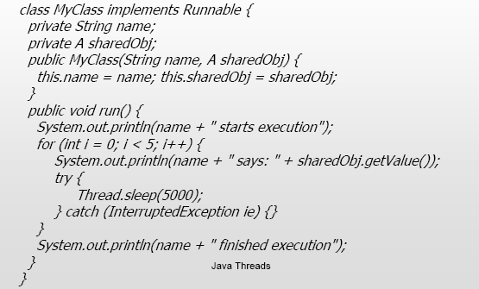
Example II

Slide 206
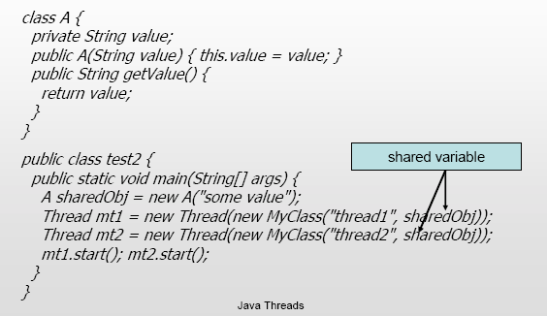
Example II (cont.)

Slide 207
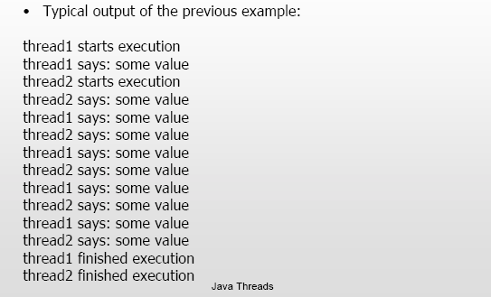
Example II (cont.)

Slide 208
Creating Threads in Java
Runnable interface
Create object implementing Runnable interface
Pass it to Thread object via Thread constructor
Example
public class MyT implements Runnable {
public void run() {
… // work for thread
}
}
Thread T = new Thread(new MyT); // create thread
T.start(); // begin running thread
… // thread executing in parallel

Slide 209
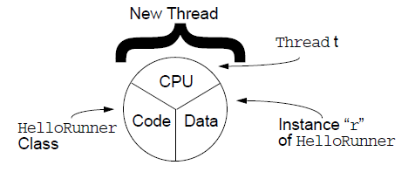
Creating the Thread
Multithreaded programming has these characteristics:
Multiple threads are from one Runnable instance.
Threads share the same data and code.
For example:
Thread t1 = new Thread(r);
Thread t2 = new Thread(r);

Slide 210
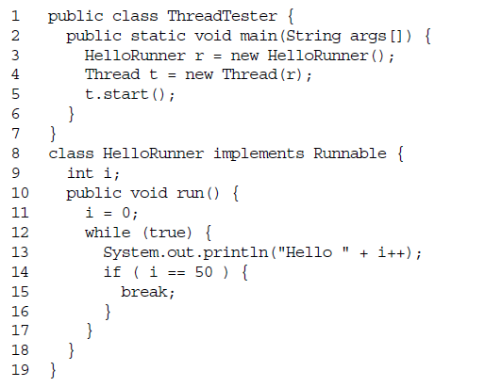
One more example

Slide 211
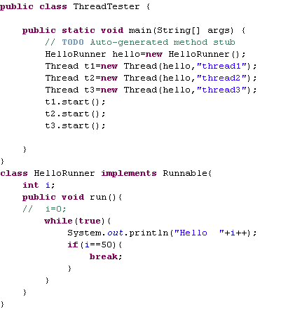
共享hello

Slide 212


Slide 213


Slide 214


Slide 215
Thread class

Slide 216
Thread类介绍
Thread的构造方法
Thread();
Thread(Runnable target);
Thread(Runnable target, String name);
Thread(String name);
Thread(ThreadGroup group, Runnable target);
Thread(ThreadGroup group, Runnable target, String name);
Thread(ThreadGroup group, Runnable target, String name, long stackSize);
Thread(ThreadGroup group, String name);
name:线程的名称,target:要运行的线程对象,group:线程组的名称,stackSize:堆栈的大小

Slide 217
Thread类介绍
Thread的主要方法(共34个,其中5个不再使用了)
static Thread currentThread(); |  |  |  |  |  |  |  | int getPriority();
String getName(); |  |  |  | ThreadGroup getThreadGroup();
void interrupt(); |  |  | boolean isInterrupted();
void join(); | join(long millis); |  |  |  |  | join(long millis, int nanos);
static void yield(); |  |  |  |  | void setName(String name);
void setPriority(int priority); |  |  |  |  |  |  | void start();
boolean isAlive(); |  | static void sleep(long millis, int nanos);
void run(); |  | static void sleep(long millis);
countStackFrames(); suspend(); resume(); stop(); stop(Throwable obj);
Notes:
join()
方法join()将引起现行线程等待，直至方法join所调用的线程结束。
start( ) ：启动线程对象，使之进入就绪队列排队
run( ) ：用来定义线程被调度之后所执行的操作，系统自动调用
sleep( ) ：使线程暂时休眠
sleep(int millsecond);
sleep(int millsecond,int nanosecond);
stop( ) ：用来终止线程。
isAlive( )：用来判断线程是否被终止。
void join();：线程的等待。
sleep(long millis, int nanos) ： Causes the currently executing thread to sleep (cease execution) for the specified number of milliseconds plus the specified number of nanoseconds.
join(long millis, int nanos) Waits at most millis milliseconds plus nanos nanoseconds for this thread to die.

Slide 218


Slide 219
Thread类的常用方法
currentThread()：返回当前运行的Thread对象。
setName()：设置线程的名字。
getName()：返回该线程的名字。
setPriority()：设置线程优先级。
getPriority()：返回线程优先级。
start()：启动一个线程。
run()：线程体,由start()方法调用,当run()方法返回时,当前的线程结束。
stop()：使调用它的线程立即停止执行。
isAlive()：如果线程已被启动并且未被终止，那么isAlive()：返回true。如果返回false，则该线程是新创建或是已被终止的。

Slide 220
Thread类的常用方法
sleep(int n)：使线程睡眠n毫秒,n毫秒后,线程可以再次运行。
yield()：将CPU控制权主动移交到下一个可运行线程。
join()：方法join()将引起现行线程等待，直至方法join所调用的线程结束。
suspend()： 使线程挂起,暂停运行。
resume() 恢复挂起的线程,使其处于可运行状态（Runnable）。
wait()：
notify()：
notifyAll()：
suspend();
resume();
Stop();
目前已经不再使用。为什么？请看API.
Notes:
线程挂起：暂时停止当前运行中的线程，使之转入阻塞状态，并且不会自动恢复运行
线程恢复：使得一个已挂起的线程恢复运行。

Slide 221
因为Java线程的调度不是分时的，所以你必须确保你
的代码中的线程会不时地给另外一个线程运行的机会。
有三种方法可以做到一点：
让处于运行状态的线程调用Thread.sleep()方法。
让处于运行状态的线程调用Thread.yield()方法。
让处于运行状态的线程调用另一个线程的join()方法。

Slide 222
sleep()和yield()的区别
这两个方法都是静态的实例方法。
yield()让运行中的线程主动放弃当前获得的CPU处理机会，但不是使该线程阻塞，而是使之转入就绪状态。
yield()给相同优先级或更高的线程运行机会，如果当前没有存在相同优先级的线程，则yield()什么都不做。而sleep()不会考虑线程的优先级，会给其他线程运行的机会，因此也会给相同或更低优先级线程运行机会。
sleep()使线程转入阻塞状态，而yield()使线程转入runnable状态。
sleep()会有中断异常抛出，而yiled()不抛出任何异常。
sleep()方法具有更好的可移植性，因为yield()的实现还取决于底层的操作系统对线程的调度策略。
对于yield()的主要用途是在测试阶段，人为的提高程序的并发性能，以帮助发现一些隐藏的并发错误，当程序正常运行时，则不能依靠yield方法提高程序的并发行能。

Slide 223
方法wait()与sleep() 方法一样，都能使线程等待而停止运行，其区别在于sleep()方法不会释放对象的锁，而wait()方法进入等待时，可以释放对象的锁，因而别的线程能对这些加锁的对象进行操作。所以，wait,notify和notifyAll都是与同步相关联的方法,只有在synchronized方法中才可以用。
在不同步的方法或代码中则使用sleep()方法使线程暂时停止运行。

Slide 224
join() 方法：
线程类Thread中提供以下几个版本的join()方法。
使当前正在运行的线程暂停下来，等待指定的时间后
或等待调用该方法的线程结束后，再恢复运行。
public final void join()throws InterruptedException;
public final void join(long millis,int nanos)throws InterruptedException;
public final void join(long millis)throws InterruptedException;
举例：TestSubThread2.java
Notes:
在多线程程序中，如果在一个线程运行过程中要用到另一个线程的运行结果，则可以进行线程的串行化处理。

Slide 225
public void timeout(){
// 暂停该线程，等候其他线程(tt)结束
tt.join();
// 其他线程结束后，继续进行该线程
…… ……
}
join()：方法join()将引起现行线程等待，直至方法join
所调用的线程结束。

Slide 226

Thread.sleep()方法的使用，注意异常的抛出

Slide 227


Slide 229

Thead.yield()方法

Slide 230

主线程和其他线程共存

Slide 231


Slide 232

Thread.sleep()方法的使用，注意异常的抛出

Slide 233


Slide 234

join()方法的使用，注意异常的抛出。保证了主线程最后结束

Slide 235



Slide 236


Slide 237



Slide 238

创建用户多线程的步骤（1）
1.创建一个Thread类的子类
2.在子类中将希望该线程做的工作写到run()里面
3.生成该子类的一个对象
4.调用该对象的start()方法
class MyThread extends Thread{
public void run(){… …}
//其它方法等
}
class MyClass{
public static void main(String[] args){
MyThread mt = new MyThread();
mt.start();
}
//其它方法等
}
省略号代表的是我们想让这个线程完成的工作
调用start(),就会生成一个新的线程,并开始执行run()里规定的任务

Slide 239
创建用户多线程的步骤(2)
1.创建一个实现Runnable接口的类
2.在该类中将希望该线程做的工作写到run()里面
3.生成该类的一个对象
4.用上述对象去生成Thread类的一个对象
5.调用Thread类的对象的start()方法
class MyRunnable implements Runnable{
public void run(){… …}
//其它方法等
}
class MyClass{
public static void main(String[] args){
MyRunnable mr = new MyRunnable();
Thread t = new Thread(mr);
t.start();
}
//其它方法等
}
省略号代表的是我们想让这个线程完成的工作
调用Thread对象的start(),就会生成一个新的线程,并开始执行MyRunnable类的run()里规定的任务

Slide 240
创建用户多线程的步骤(3)
1.创建一个实现Runnable接口的类
2.在该类中将希望该线程做的工作写到run()里面
3.写一个start()方法,在里面创建Thread,调用start()
4.生成Runnable类的一个对象
5.调用该类对象的start()方法
class MyRunnable implements Runnable{
public void run(){… …}
public void start(){
new Thread(this).start();
}
//其它方法等
}
class MyClass{
public static void main(String[] args){
MyRunnable mr = new MyRunnable();
mr.start();
}
//其它方法等
}
省略号代表的是我们想让这个线程完成的工作
以this为参数生成一个Thread类的对象,并调用它的start()方法
调用start(),就会生成一个新的线程,并开始执行run()里规定的任务

Slide 241
The Life Cycle of a thread

Slide 242
Threads – Thread States
Java thread can be in one of these states
New – thread allocated & waiting for start()
Runnable – thread can begin execution
Running – thread currently executing
Blocked – thread waiting for event (I/O, etc.)
Dead – thread finished
Transitions between states caused by
Invoking methods in class Thread
new(), start(), yield(), sleep(), wait(), notify()…
Other (external) events
Scheduler, I/O, returning from run()…

Slide 243
Threads – Thread States
State diagram
new
start
new
runnable
notify, notifyAll,
IO complete, sleep expired,
join complete
yield,
time slice
scheduler
running
blocked
IO, sleep,
wait, join
terminate
dead

Slide 244
The Life Cycle of a Thread (cont.)
The start method creates the system resources necessary to run the thread, schedules the thread to run, and calls the thread's run method
A thread becomes Not Runnable when one of these events occurs:
Its sleep method is invoked.
The thread calls the wait method.
The thread is blocking on I/O and so on.
A thread dies naturally when the run method exits

Slide 245
Thread Priority

Slide 246
Thread Priority
On a single CPU threads actually run one at a time in such a way as to provide an illusion of concurrency.
Execution of multiple threads on a single CPU, in some order, is called scheduling.
The Java runtime supports a very simple scheduling algorithm (fixed priority scheduling).
This algorithm schedules threads based on their priority relative to other runnable threads.

Slide 247
Thread Priority (cont.)
The runtime system chooses the runnable thread with the highest priority for execution
If two threads of the same priority are waiting for the CPU, the scheduler chooses one of them to run in a round-robin fashion.
The chosen thread will run until:
A higher priority thread becomes runnable.
It yields, or its run method exits.
On systems that support time-slicing, its time allotment has expired

Slide 248
Thread Priority (cont.)
When a Java thread is created, it inherits its priority from the thread that created it.
You can modify a thread's priority at any time after its creation using the setPriority method.
Thread priorities are integers ranging between MIN_PRIORITY(1) and MAX_PRIORITY(10) (constants defined in the Thread class). The NORM_PRIORITY is 5.
The higher the integer, the higher the priority.

Slide 249
Thread Priority (cont.)
Use priority only to affect scheduling policy for efficiency purposes.
Do not rely on thread priority for algorithm correctness.

Slide 250
Basic Control of Threads

Slide 251
线程生命周期中的5种状态：
阻塞：一个正在执行的线程暂停自己的执行而进入的状态。
引起线程由运行状态进入阻塞状态的可能情况：
调用了该线程的 sleep( ) 方法
该线程正在等待 I/O 操作的完成
调用了 wait( ) 方法
调用了 suspend( ) 方法
对应于不同进入阻塞状态的情况，采取不同的方法使其回到就绪状态：
sleep( ) 方法：等待其指定的休眠事件结束后，自动脱离阻塞状态；
I/O 操作：等待这个 I/O 操作完成后；
调用 wait( ) 方法：在对象中调用 notify( ) 或 notifyAll( ) 方法；
suspend( ) 方法：必须在其他线程中调用 notify( ) 或 notifyAll( ) 方法。
终止：
自然终止：线程完成了自己的全部工作
强制终止：在线程执行完之前，调用 stop( ) 或 destroy( ) 方法终止线程

Slide 252

Terminating a Thread

Slide 253

Terminating a Thread

Slide 254
Daemon Threads

Slide 255
Daemon Threads
Java threads types
User
Daemon
Provide general services
Typically never terminate
Call setDaemon() before start()
Program termination
All user threads finish
Daemon threads are terminated by JVM
Main program finishes

Slide 256
Threads – Scheduling

Slide 257
Threads – Scheduling
Scheduler
Determines which runnable threads to run
Can be based on thread priority
Part of OS or Java Virtual Machine (JVM)
Scheduling policy
Nonpreemptive (cooperative) scheduling
Preemptive scheduling
Notes:
Preemptive:优先，抢先

Slide 258

Threads – Non-preemptive Scheduling
Threads continue execution until
Thread terminates
Executes instruction causing wait (e.g., IO)
Thread volunteering to stop (invoking yield or sleep)

Slide 259

Threads – Preemptive Scheduling
Threads continue execution until
Same reasons as non-preemptive scheduling
Preempted by scheduler
Notes:
preemption [pri(:)ˈempʃən]n. 优先购买(权),强制收购(权),抢先占有,取代

Slide 260
Synchronization of threads

Slide 261
Data Races
public class DataRace extends Thread {
static int x;
public void run() {
for (int i = 0; i < 100000; i++) {
x = x + 1;
x = x – 1;
}
}
public static void main(String[] args) {
x = 0;
for (int i = 0; i < 100000; i++)
new DataRace().start();
System.out.println(x); // x not always 0!
}
}

Slide 262


Slide 263

ThreadDemo.java

Slide 264
Thread Scheduling Observations
Order thread is selected is indeterminate
Depends on scheduler
Thread can block indefinitely (starvation)
If other threads always execute first
Thread scheduling may cause data races
Modifying same data from multiple threads
Result depends on thread execution order
Synchronization
Control thread execution order
Eliminate data races

Slide 265
Synchronization of Threads
In many cases concurrently running threads share data and must consider the state and activities of other threads.
If two threads can both execute a method that modifies the state of an object then the method should be declared to be synchronized, allowing only one thread to execute the method at a time.
If a class has at least one synchronized methods, each instance of it has a monitor. A monitor is an object that can block threads and notify them when it is available.

Slide 266

Synchronization of Threads (cont.)
Only one thread may be inside the body of this function. A second call will be blocked until the first call returns or wait() is called inside the synchronized method.

Slide 267

Synchronization of Threads (cont.)
If you don’t need to protect an entire method, you can synchronize on an object:
Declaring a method as synchronized is equivalent to synchronizing on this for all the method block.

Slide 268
线程的互斥锁
同步是一种保证共享资源完整性的手段；
具体作法是在代表原子操作的程序代码前加上synchronized标记，这样的代码被称为同步代码块。
Java中用关键字synchronized为共享资源加锁，在任何一个时
刻只能有一个线程能取得加锁对象的钥匙，对加锁对象进行操作。从而达到了对共享资源访问时的保护。
synchronized关键字可以使用在：
1.一个成员方法上
2.一个静态方法上
3.一个语句块上

Slide 269


Slide 270

ThreadDemo1.java

Slide 271


Slide 272
ThreadDemo2.java

Slide 273
关键字synchronized的使用方法(例)
public synchronized void write();
由synchronized关键字锁定的是一个对象,而不是一个方法，
一个线程调用某个对象的synchronized方法,就锁定了这个对象，直到它从这个方法中退出,才释放了这个锁定。因此，一旦一个对象被某个线程锁定了,它的所有synchronized方法就都不允许别的线程调用了。
如果一个线程调用该方法，则方法体中访问的对象都被锁定，不允许其他线程访问，以解决共享资源的访问冲突问题。
public static synchronized int getValue();
一个线程调用一个类的static synchronized方法,就锁定了这个类对象,也就控制了所有static synchronized方法。即类中所有的静态同步方法在每个时刻只有一个可以执行
Notes:
如果static修饰的是一个代码块，则这个代码块仅被执行一次

Slide 274
关键字synchronized的使用方法(例)
synchronized (obj) {… … }
一个线程进入由synchronized (obj) {…}修饰的程序块,就锁定了由obj指定的那个对象。
注意：
一个对象在某一时刻只能被一个线程锁定；
一个类可以有多个对象,不同的对象可以被不同的线程锁定
一个线程可以锁定多个对象
UnsynchPrint.java
SynchPrint.java
Clock.java
Clock.html
Notes:
方法wait()与sleep()和suspend()方法一样，都能使线程等待而停止运行，其区别在于sleep()方法和suspend()方法不会释放对象的锁，而wait()方法进入
等待时，可以释放对象的锁，因而别的线程能对这些加锁的对象进行操作。
实际上‘
//如果把notify()屏蔽，程序将不能向下运行。

Slide 275


Slide 276


Slide 277


Slide 278

不同步产生
ThreadDemo3.java

Slide 279

同步了
能否在代码块和函数
之间形成同步呢?
答案是肯定的。同步
函数中的监视对象是
this,所以我们让代
码块中的监视对象改
为this就可以了。
ThreadDemo4.java

Slide 280


Slide 281
关键字synchronized可以作为JAVA方法修饰符，也可以作为JAVA方法内的语句。被它修饰的代码部分往往被描述为临界区。这使很多人认为，由于代码被syscharonized保护着，因此同一时刻只能有一个线程访问它。但这种观点是错误的。
对于JAVA类中的方法，关键字sysnchronized其实并不锁定该方法或该方法的部分代码，它只是锁定对象。 当synchronized被当做方法修饰符的时候，他所取得的lock将被交给方法调用者（某对象）。如果synchronized作用于某对象的引用，则取得的lock将交给该引用所指的对象。
对一个对象进行同步控制到底意味什么呢？它说明调用该方法的线程将会取得对象的lock。通过synchronized函数或者synchronized语句来申请对象A的lock的线程，在该lock被释放前无法获得满足。
因此，synchronized方法或synchronized区段内的代码在同一时刻下可有多个线程执行，只要是对不同的对象调用该方法就可以。

Slide 282
Releasing the Lock Flag
The lock flag is released in the following events:
Released when the thread passes the end of the synchronized code block
Released automatically when a break, return, or exception is thrown by the synchronized code block

Slide 283
Using synchronized – Putting It Together
All access to delicate data should be synchronized.
Delicate data protected by synchronized should be private.

Slide 284

Using synchronized – Putting It Together
The following two code segments are equivalent:

Slide 285

Synchronization of Threads (cont.)
The Object class has three synchronization methods:
wait()
notify()
notifyAll()
To wait on an object, you must first synchronize on it

Slide 286
Synchronization of Threads (cont.)
A thread may call wait() inside a synchronized method. A timeout may be provided. If missing or zero then the thread waits until either notify() or notifyAll() is called, otherwise until the timeout period expires.
wait() is called by the thread owning the lock associated with a particular object (it causes the lock to be released).

Slide 287
Synchronization of Threads (cont.)
notify() or notifyAll() are only called from a synchronized method. One or all waiting threads are notified, respectively.
It’s probably better/safer to use notifyAll(). These methods don't release the lock. The threads awakened will not return from their wait() call immediately, but only when the thread that called notify() or notifyAll() finally relinquishes ownership of the lock.

Slide 288
Prodecer and consumer problem
生产者和消费者共同操作堆栈，当堆栈为空时，消费者无法取出产品，应该先通知生产者向堆栈中加入产品。当堆栈已满时，生产者无法继续加入产品，应该先通知消费者从堆栈中取出产品

Slide 289

Synchronization of Threads (cont.)

Slide 290

The Producer Class

Slide 291

The Producer Class

Slide 292

The Consumer Class

Slide 293

The Consumer Class

Slide 294

The SyncStack Class

Slide 295

The pop Method

Slide 296

The push Method

Slide 297

The SyncTest Class

Slide 298

The SyncTest Class

Slide 299
方法wait()与sleep() 方法一样，都能使线程等待而停止运行，其区别在于sleep()方法不会释放对象的锁，而wait()方法进入等待时，可以释放对象的锁，因而别的线程能对这些加锁的对象进行操作。所以，wait,notify和notifyAll都是与同步相关联的方法,只有在synchronized方法中才可以用。
在不同步的方法或代码中则使用sleep()方法使线程暂时停止运行。

Slide 300
Wait() and notify()
java.lang.Object类中提供了两个用于线程通信的方法：
wait()：执行该方法的线程释放对象的锁，Java虚拟机把该线程放到该对象的等待池中。该线程等待其他线程将它唤醒。
notify()：执行该方法的线程唤醒在对象的等待池中等待的一个线程。Java虚拟机从对象的等待池中随机的选择一个线程，把它转到对象的锁池中。

Slide 301
Thread Interaction – wait and notify
Thread interactions include:
The wait and notify methods
The pools:
Wait pool
Lock pool

Slide 302

Thread State Diagram With wait and notify

Slide 303
一般来说，每个共享对象的互斥锁存在两个队列，一个是
锁等待队列，另一个是锁申请队列，锁申请队列中的第一个
线程可以对该共享对象进行操作，而锁等待队列中的线程在
某些情况下将移入到锁申请队列。
下面比较一下wait()、notify()和notifyAll()方法：
wait,nofity,notifyAll必须在已经持有锁的情况下执
行,所以它们只能出现在synchronized作用的范围内，
也就是出现在用synchronized修饰的方法或类中。
wait的作用:释放已持有的锁,进入等待队列.
notify的作用:唤醒wait队列中的第一个线程并把它移
入锁申请队列
notifyAll的作用:唤醒wait队列中的所有的线程并把
它们移入锁申请队列.

Slide 304
Monitor Model for Synchronization
Leave shared data in a consistent state.
Ensure programs cannot deadlock.
Do not put threads expecting different notifications in the same wait pool.

Slide 305


Slide 306


Slide 307


Slide 308


Slide 309

PV.java

Slide 310
Deadlock
A deadlock has the following characteristics:
It is two or more threads, each waiting for a lock from the other.
Deadlock can be avoided by:
Deciding on the order to obtain locks
Releasing locks in reverse order

Slide 311
Grouping of threads

Slide 312
Grouping of Threads
Thread groups provide a mechanism for collecting multiple threads into a single object and manipulating those threads all at once, rather than individually.
Java thread groups are implemented by the java.lang.ThreadGroup class
When a Java application first starts up, the Java runtime system creates a ThreadGroup named main.
Unless specified otherwise, all new threads that you create become members of the main thread group.

Slide 313
Grouping of Threads (cont.)
To put a new thread in a thread group the group must be explicitly specified when the thread is created
public Thread(ThreadGroup group, Runnable runnable)
public Thread(ThreadGroup group, String name)
public Thread(ThreadGroup group, Runnable runnable, String name)
A thread can not be moved to a new group after the thread has been created.

Slide 314
Grouping of Threads (cont.)
A ThreadGroup may also contain other ThreadGroups allowing the creation of an hierarchy of threads and thread groups:
public ThreadGroup(ThreadGroup parent, String name)
To get the thread group of a thread the getThreadGroup of the Thread class should be called:
ThreadGroup group = myThread.getThreadGroup();

Slide 315
线程通信
线程之间交换信息称为线程通信，可以认为，wait()和
notify()方法是java采用的一种简单的线程间通信机制，
利用它们，彼此间只传送一个信号。线程间要传送的数据
较多时，必须使用其它的像共享主存、管道流等通信方式。
主存读/写通信:Java输入输出流
管道流通信:

Slide 316
管道流通信
管道用来把一个程序输出连接到另一程序输入。java.io中提供了类PipedInputStream和PipedOutputStream作为管道的输入/输出部件。
构造方法中，对于管道输入/输出流来说，对应管道输出/输入流作为参数以进行连接;
管道输入/输出流还提供了方法connect()以进行相应的连接。 TestPipedStream.java

Slide 317
多线程问题
对多线程程序本身来说，它会对系统产生以下影响：
线程需要占用内存。
线程过多，会消耗大量CPU时间来跟踪线程。
必须考虑多线程同时访问共享资源的问题，如果没有协调好，就会产生令人意想不到的问题，例如可怕的死锁和资源竞争。
因为同一个任务的所有线程都共享相同的地址空间，并共享任务的全局变量，所以程序也必须考虑多线程同时访问全局变量的问题。

Slide 318
作业
用Java 的类定义语法，描述一个考试的安排，考试类包括以下内容：
考试科目
考试时间
考试教室
监考老师
……
要注意，其各个属性，都可能是个类的对象

Slide 319
OO语言
虽然基本框架类似，不同面向对象语言之间也存在很大差异：
基本问题：采用什么样的对象模型
采用单根的类层次结构，还是任意的类层次结构？
提供那些继承方式？
例如 C++ 里提供了三种继承方式
允许多重继承？还是只允许单继承？
是否提供丰富完善的访问控制机制？
采用基于继承的模型，还是基于指派的模型
基于类的模型，还是基于对象或原型的模型（如 JavaScript）
对象本身的独立性（是否允许不属于任何一个类的对象）
类本身是不是对象？

Slide 320
OO语言
其他情况：
是不是追求“纯粹”的面向对象语言？
Smalltalk 尽可能追求“面向对象”理想，完全是重新设计的新语言
Java 是接近理想的语言，但希望在形式上尽可能靠近常规语言
C++ 设法在支持系统程序设计的过程性语言 C 上“扩充”支持面向对象的机制，是一种多范型语言，支持多种程序设计方式
另外的一些语言（如Ada）采用可能很不同的方式支持面向对象的程序设计，这里不准备详细介绍
采用值模型还是引用模型。
从本质上说，只有采用引用模型才能支持方法的动态约束，因此大多数面向对象语言采用引用模型
C++ 采用值模型，可以创建静态对象或栈对象，但只有通过对象引用或指向对象的指针才能实现面向对象的动态约束行为
Java 只能把 OO 功能应用于用户定义类型，基本类型采用值模型

Slide 321
OO语言
是否允许静态对象或者堆栈对象（自动对象）？多数面向对象语言只支持堆对象（通过动态存储分配创建的对象）
C++ 支持静态对象和自动对象，这种设计是希望尽可能借助于作用域规则来管理对象，避免依赖自动存储管理系统（GC）
为在这种环境下编程，人们开发了许多利用自动对象的对象管理技术，如句柄对象，对象的“创建即初始化”技术等
是否依赖自动废料收集（GC）。由于 OO 程序常（显式或隐式地）创建和丢弃对象，对象之间常存在复杂的相互引用关系，由人来完成对象的管理和回收很困难。大多数 OO 语言都依赖于自动存储回收系统
GC 的引入将带来显著的性能损失，还会造成程序行为更多的不可预见性（GC 发生的时刻无法预见，其持续时间长短也无法预计）
Java 等许多语言都需要内置的自动废料收集系统
C++ 是例外，其设计目标之一是尽可能避免对自动存储回收的依赖，以支持系统程序设计，提高效率，减少运行时间上的不确定性

Slide 322
OO 语言
是否所有方法都采用动态约束？
动态约束很重要，但调用时会带来一些额外的开销，如果需要调用的方法能够静态确定，采用静态约束有速度优势
大部分语言里的所有方法都采用动态约束
C++ 和 Ada 提供静态约束（默认）和动态约束两种方式
一些脚本语言也支持面向对象的概念。例如，
Ruby 是一个纯面向对象的脚本语言，其中的一切都是对象，全局环境看作一个匿名的大对象，全局环境里的函数看作这个对象的成员函数。它还有另外一些独特性质
JavaScript 支持一种基于对象和原型的面向对象模型。其中没有类的概念，只有对象。对象的行为继承通过原型获得

Slide 323
OO 语言
人们还提出了许多与面向对象机制有关的新想法和模型
许多脚本语言提供了独特的面向对象机制：例如
基于对象原型（而不是类）的 OO 模型
在基于类的模型中允许基于对象的行为覆盖（可修改个别对象的行为）
等等
总而言之，虽然今天面向对象的模型和语言已成为主流程序设计方法和主流程序语言，还正在发展和研究中
许多语言的 OO 机制非常复杂，实际还不断提出一些新要求，使一些OO 语言在发展中变得越来越复杂
如何提供一集足够强大，而且又简洁清晰的机制支持 OO 的概念和程序设计，还是这个领域中需要继续研究的问题
OO 语言有关的理论研究还处在研究与应用阶段

Slide 324
OO 语言机制需求
定义类
描述或定义对象
类之间的继承关系
与对象交互的机制
初始化新对象的机制
类型对象的动态转换机制

Slide 325
OO 语言需要提供的新机制
控制类成员的访问权限的机制
对象销毁前的临终处理机制（最好能自动进行）
对象的存储管理机制
运行中判断对象的类属关系的机制、自反等等

Slide 326
面向对象的编程思想
非面向对象与面向对象的区别
非面向对象的数据不能隐藏，而且数据与方法不够紧密
面向对象是一种思维方式
让计算机模拟现实生活中解决问题的办法
模拟人类思考和解决问题的方法思路，而解决问题的最好思想就是在现实中已形成的思想

Slide 327
面向对象的编程思想
举例说明：写一个数组排序程序ArraySort.java分析java的面向对象
面向过程编程：思考流程、逻辑序列
面向对象编程：模块化设计，灵活使用类库，排序数组可使用java.util.Arrays.sort(数组名)来实现。
调用的java类的方法都是经过测试的，sun公司不断更新的方法，肯定是最好的，所以一定要学会运用不同类的不同方法。

Slide 328
面向对象程序语言设计的关注点
派生类/子类，父类/超类
方法，消息
消息协议/消息接口
公有、私有与保护类型
覆盖方法
单继承，多继承
多态引用，抽象方法
构造，析构
动态束定，静态束定
……

Slide 329
面向对象程序语言设计的关注点
派生类或子类。派生新类的类称为父类或超类。
定义类对象的操作的子程序称为方法。对方法的调用通常称为消息。
消息协议/消息接口：对象方法的完整集合
面向对象的程序中的计算，是通过从一个对象向另外一个对象发送消息来说明的。
传递消息其实不同于调用子程序。子程序一般会处理数据，而数据要么由其调用者传递为参数，要么进行非局部访问或全局访问。发送给对象的消息就是执行对象中某个方法的请求。
新方法覆盖了被继承的方法，所以被继承的方法称为被覆盖的方法，新方法成为覆盖方法。覆盖方法要在子类上提供类似于父类的操作，但该操作时为子类的对象自定义过的。
如果一个新类是个子类，它的父类只有一个，则称这个派生过程为单继承；如果一个类具有多个父类，这个派生过程就成为多继承。
作为增加复用可能性的一种手段，继承的不足之处是：在继承层次结构中的各个类之间形成了相互依赖。这种结果正好与抽象数据类型的优点相反，抽象数据类型强调类型之间是相互对立的。
多态引用：与旧方法有相同名字和相同协议的新方法应用。都是draw，draw圆形还是draw方形，所采用的方法是根据类里的变量来决定的。如果两个类中定义的draw方法通过多态的引用来调用，运行时系统就必须在程序执行时决定应调用哪个方法。
多态是任何静态类型化的OO语言中的一个自然部分。在某种意义上，多态性使静态类型化的语言变得有点动态类型化，因为从方法调用到对应方法的一些绑定是动态的，多态性变量的类型其实是动态的。
动态束定：在某些情况下，继承层次结构的这种设计会产生一个或多个类，它们在层次结构中所处的位置太高，将这些实例化不会有什么意义。空有其名，没有其体，这种方法常常称为抽象方法，或叫虚方法。这种类通常不能实例化。要想实例化，都必须提供所有继承来的抽象方法的实现体。
静态束定的速度快是个优势。

Slide 330
面向对象程序语言设计的关注点
父类和子类的常见区别
父类可以定义不能被子类访问的私有变量或方法
子类可以在继承父类成员的基础上再添加成员
子类可以对一个或多个继承来的方法进行修改。修改后的方法与原方法有相同的名字，通常具有与原方法相同的协议。
子类对比子类型的概念
把子类看作是子类型（通常），如果 D 是 B 的子类，那么：
若 o 是 D 类型的对象，那么 o 也看作是 B 类型的对象
若变量 x 可以引用 B 类的对象，那么它也可以引用 D 类的对象
单继承与多继承
支持多继承好吗？
菱形继承（共享继承）
Notes:
多继承问题：首先一个类有两个不相关的父类，两个父类所定义的名字都不在对方的定义中，这种情况没什么问题。如果两个父类中有相同名字的方法或属性，在子类中覆盖时，会导致比较严重的二义性问题。
共享继承：A和B派生于Z，且A和B是C的父类。此时A和B都应该包含Z的可继承变量，假设Z有一个可继承变量sum，那么C是继承A还是B的sum

Slide 331
Java 程序一般规范
包、类、变量、方法等命名：要体现各自的含义。
包名全部小写，io，awt
类名第一个字母要大写，HelloWorldApp
变量名第一个字母要小写，userName
方法名第一个字母要小写，setName
程序书写格式：保证良好的可读性，使程序一目了然。
大括号{}的使用与对齐，语句段的对齐
在语句段之间适当空行
程序注释：帮助了解程序的功能。
类注释 变量注释
方法注释 语句注释
语句段注释
形成良好的习惯，例如：一个类一个.java文件

Slide 332
注意事项(总结)
一个源程序中可以声明多个类，但仅允许有一个公共类，对于包含多个类的应用程序，应把包含main()方法的类声明为public类，其它类不能用关键字public修饰。
源程序的文件名和程序中定义的主类名应保持一致，包括字母大小写的匹配；
Java严格区分大小写，例如applet和Applet代表了不同的含义；
语句以分号结束；
程序中可加注释，用双斜杠“//”引导，“/**/”可包含多行注释；
语句体（类体、方法体、结构体等）以大括号界定。
保持良好的书写风格，不同级别的语句最好采取缩进的方法来表示它们的差异。

Slide 333
常见错误
文件扩展名隐藏导致编译失败
class写错 Class class…
类名格式有问题 暂时全部使用英文
类名后面的大括号匹配不正确
main方法格式错误
public static void main(String [] args){ }
main方法大括号缺失
打印语句拼写错误
System.out.println(“”);
引号使用错误，使用成中文全角引号

Slide 334
常见错误（编译错误）
错误提示内容：javac: Command not found
解释：包含javac编译器的路径变量设置不正确
错误提示内容：HelloWorldApp.java:3: Method printl(java.lang.String) not found in class java.io.PrintStream.System.out.printl(“Hello World!”);
解释： 键入的方法名printl不正确，方法println()的名字被写成printl
错误提示内容：HelloWorldApp.java:1: Public class HelloWorldapp must be defined in a file called “HelloWorldapp.java”.public class HelloWorldapp{
解释：文件HelloWorldApp.java中定义的公有类HelloWorldapp的名字和文件名不匹配

Slide 335
常见错误（运行时错误）
错误提示内容：Can’t find class HelloWorldApp
解释：（当键入java HelloWorldApp时发生该错误。）系统找不到名为HelloWorldApp的类文件
错误提示内容：In class HelloWorldApp: main must be public and static
解释：如果main()方法的左侧缺少static或public，会发生这个错误
文件中含有的类个数错误
解释：按照Java规则，在一个源文件中最多只能定义一个公有类，否则会发生运行时错误。如果一个应用系统中有多个公有类，则要把它们分别放在各自不同的文件中。文件中非公有类的个数不限
层次错误
解释：一个.java源文件可以含有三个“顶层”元素，这三个元素是：
一个包说明，即package语句，包说明是可选的。
任意多个引入语句，即import语句。
类和接口说明

Slide 336
课程说明
联系方式：xychen@buaa.edu.cn
公邮：buaaccejava@163.com
密码：buaaccejava2019
提交主题：Homework2_姓名_ID
提交主题：Homework3_姓名_ID
提交主题：Homework4_姓名_ID
提交主题：Homework5_姓名_ID

